Slide 1


일 취 월 성
조 경철
서 월성
박 수진
박 상환
이 솔
김 정민

Slide 2
목차
개발시간:6~7주
순서 | 내용
1 | 프로젝트 팀 정보
2 | 개발 배경 & 구현 목표
3 | 프로젝트 일정
4 | 개발환경
5 | 요구사항 정의서, ERD, 스토리보드
6 | 프로젝트 시연
7 | 질의응답

Slide 3
프로젝트 팀 정보
박 수진
ERD , 목업
로그인, 비밀번호 찾기( Mail API )
Interceptor를 이용한 세션 기능
개인정보 확인 및 변경
비밀번호 변경
교직원 메뉴 (교직원명단 / 학생, 교수, 교직원 추가)
요청 관리 (휴 / 복학 관리)
조 경철(조장)
ERD
사용자에 따른 메인 화면 구성
교수 요청관리 (강의 개설/ 관리 / 교수 휴강 관리) 강의실
통합 정리
서 월성
성적관리 (성적 입력)
수업관리 (강의 개설 신청/개설 과목 관리)
박 상환
- 목 업
- 이수학점 출력 페이지
- 수강신청, 강의계획서 다운로드 구현
- 자격증, 봉사활동 업로드
- 과제 제출 업로드
- 권한에 따른 게시판 작성&댓글 기능 구현
김 정민
ERD
전반적인 UI 담당
학생메뉴 (휴·복학 신청 / 상담 신청 / 종합성적 조회 / 이수학점 조회)
수업관리 (시간표 조회 / 강의실별 시간표 조회 / 수강 철회 / 강의 평가)
성적관리
이 솔
- 교수메뉴 (상담관리)
- 성적관리 (레포트관리)
- 수업관리 (시간표 / 강의평가)

Slide 4
개발 배경 & 구현 목표
교수
학생
관리자
대학의 행정 절차를 전산화하는 개념으로서,
월성 대학교의 각종 행정업무 및 서비스를 효율화하고
만족도를 높일 수 있는 학사 및 학적관리,
수업 및 성적관리 등의 개별 시스템을
통합한 학사행정 정보시스템 구축과 운영을 목표.

Slide 5
프로젝트 일정
교수 4week~6week
1week
2week~3week
학생 4week~6week
7week
교직원 4week~6week
요구사항정의서
기능구현
디자인 및 오류검토
스토리보드

Slide 6

개발 환경
BACKEND
JAVA 1.8 MYSQL TOMCAT9.0 Spring Frame work MyBatis-Spring JSP
FRONTEND
HTML JavaScript CSS Ajax Bootstrap jQuery
COMMON
Windows 10 Workbench Eclipse Github

Slide 7
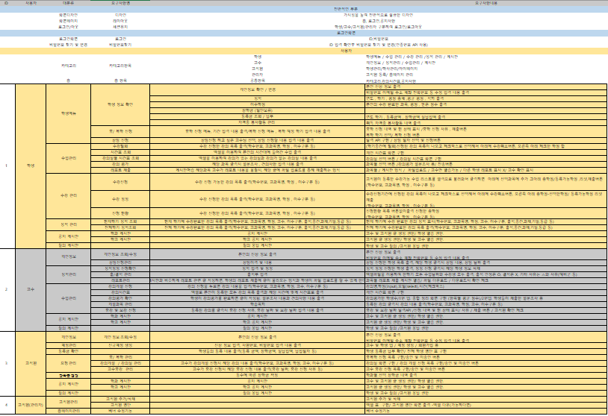
요구사항 정의서

Slide 8
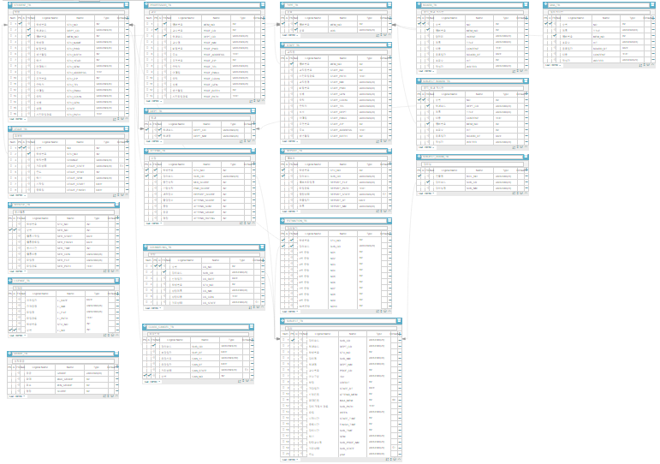
ER DIAGRAM

Slide 9
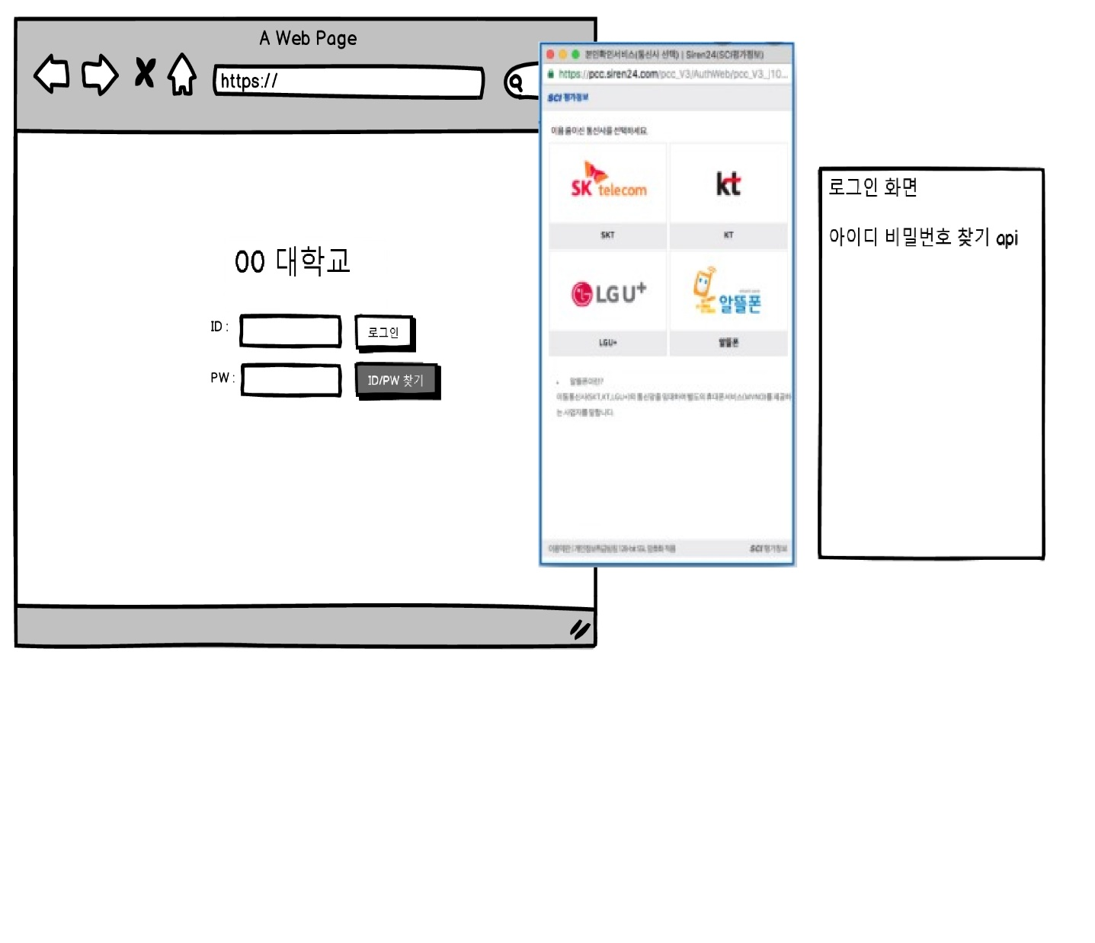
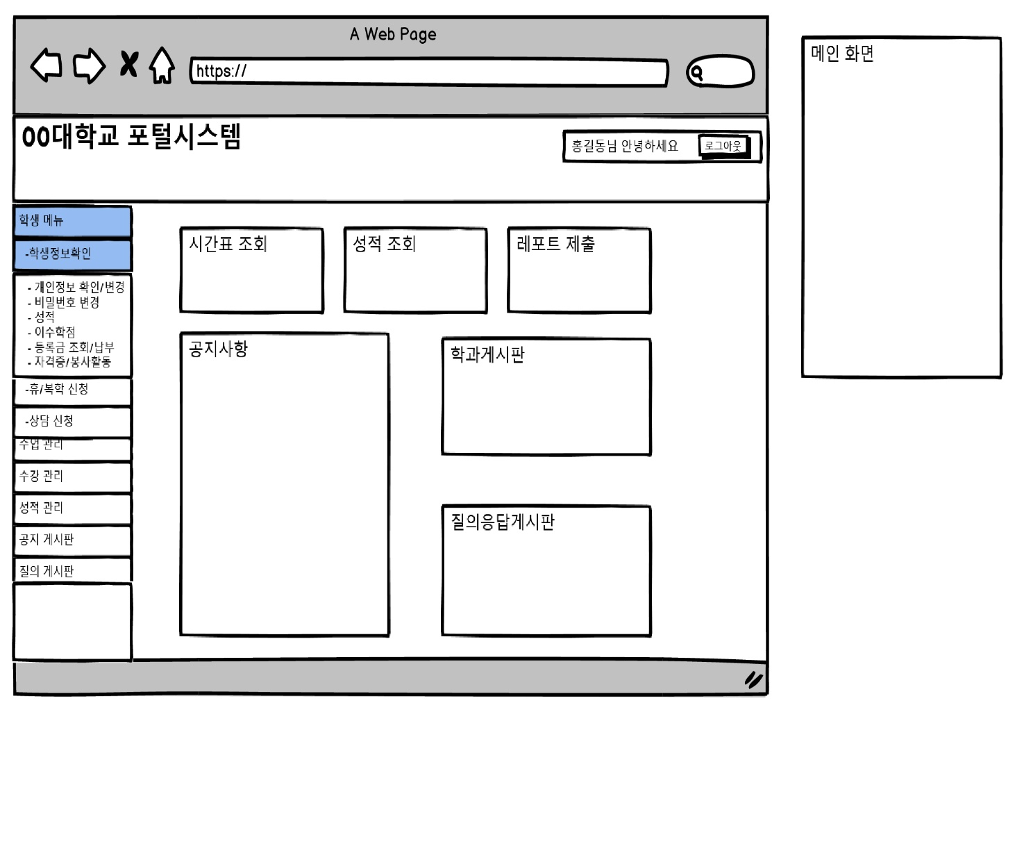
스토리보드

Slide 10
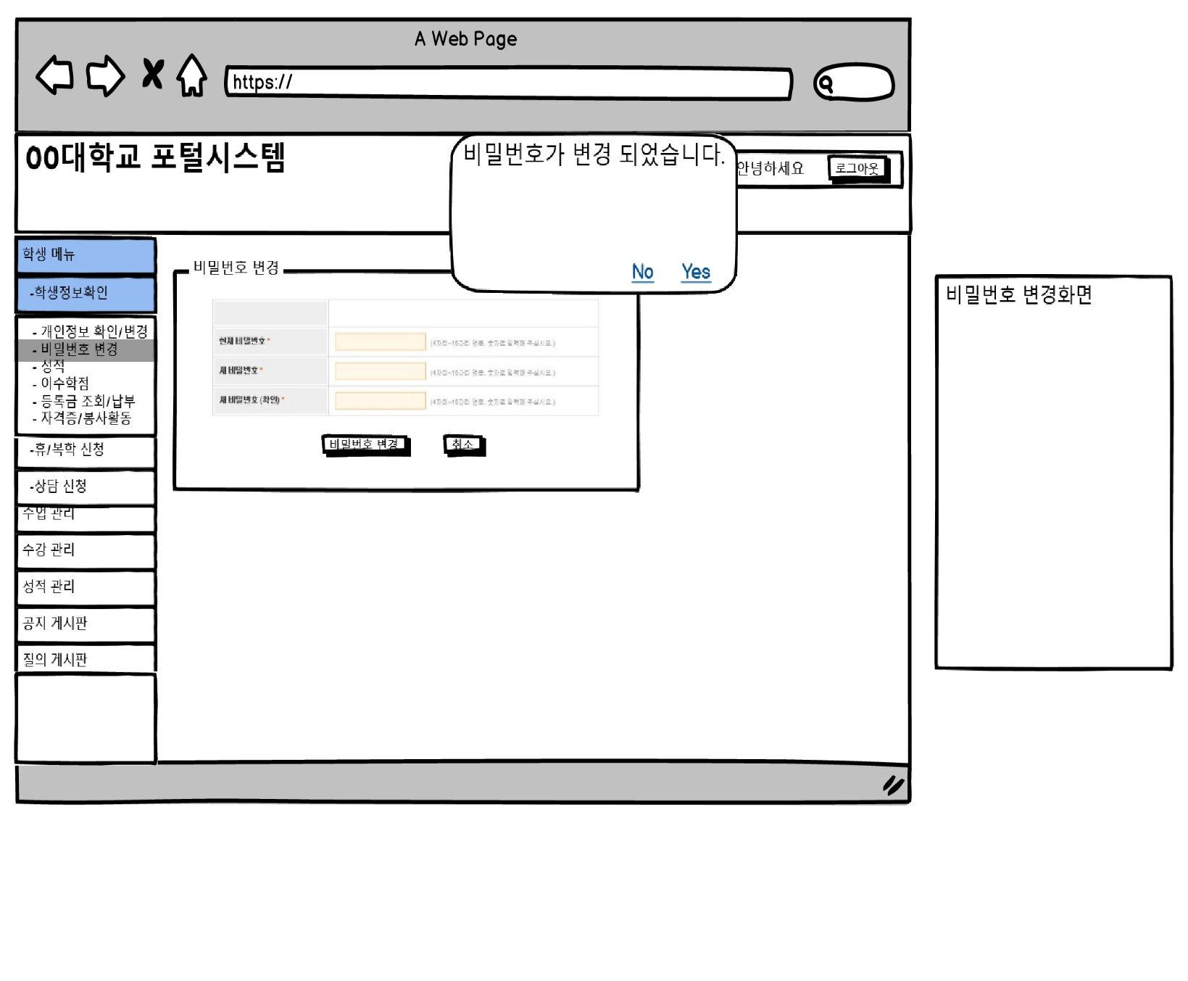
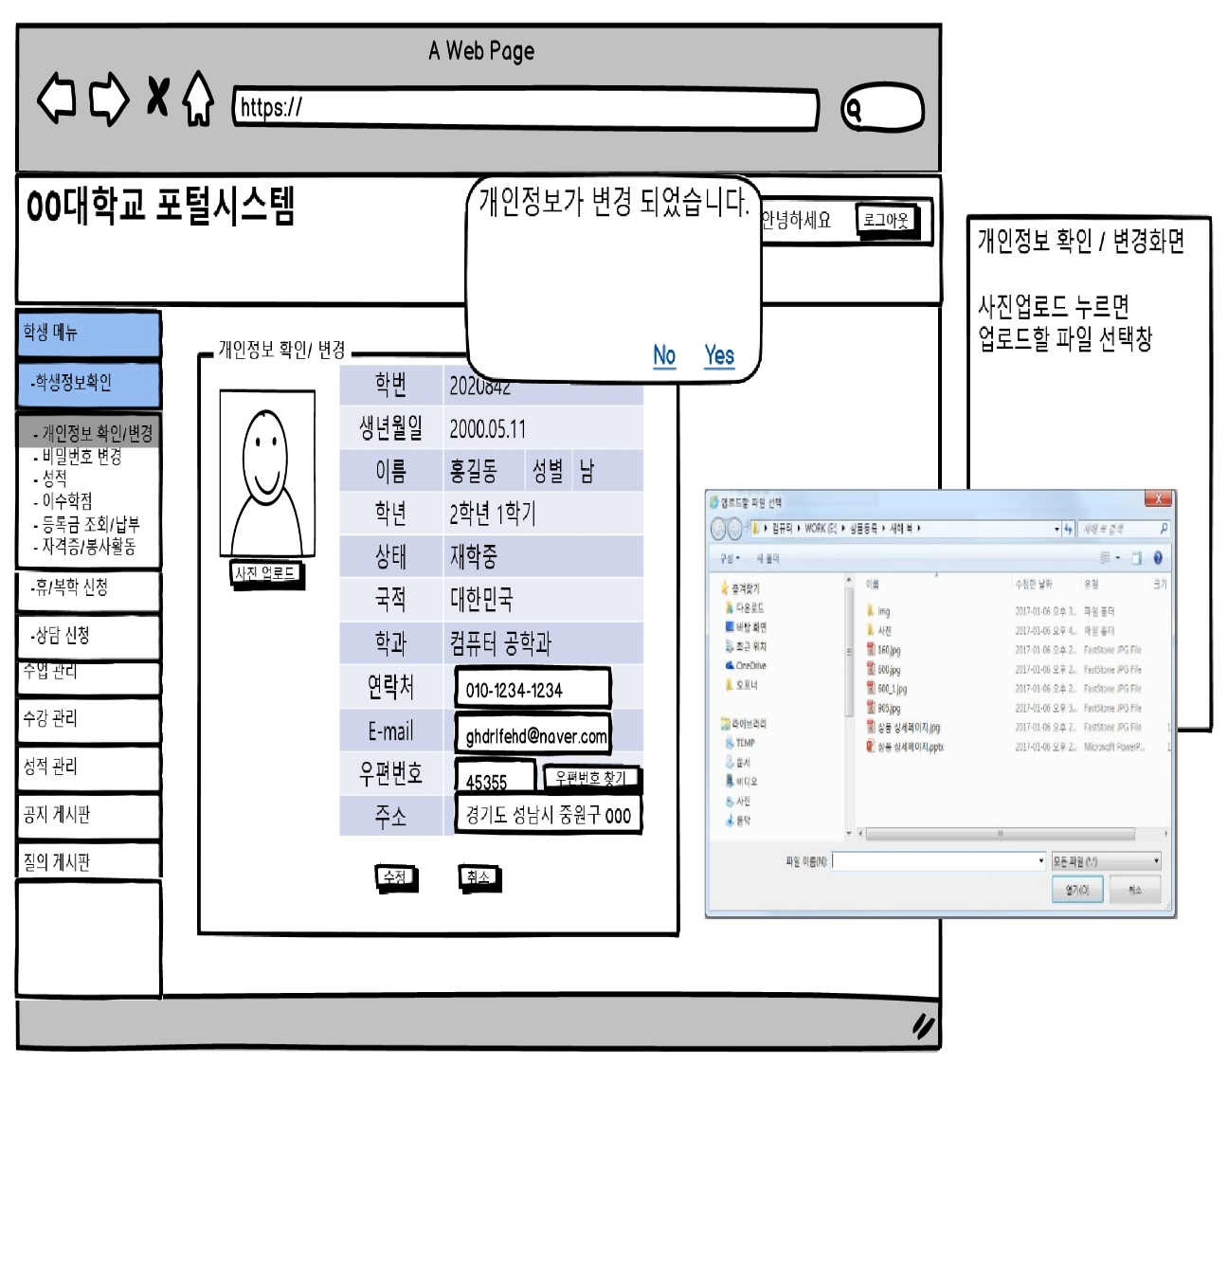
스토리보드(학생)

Slide 11
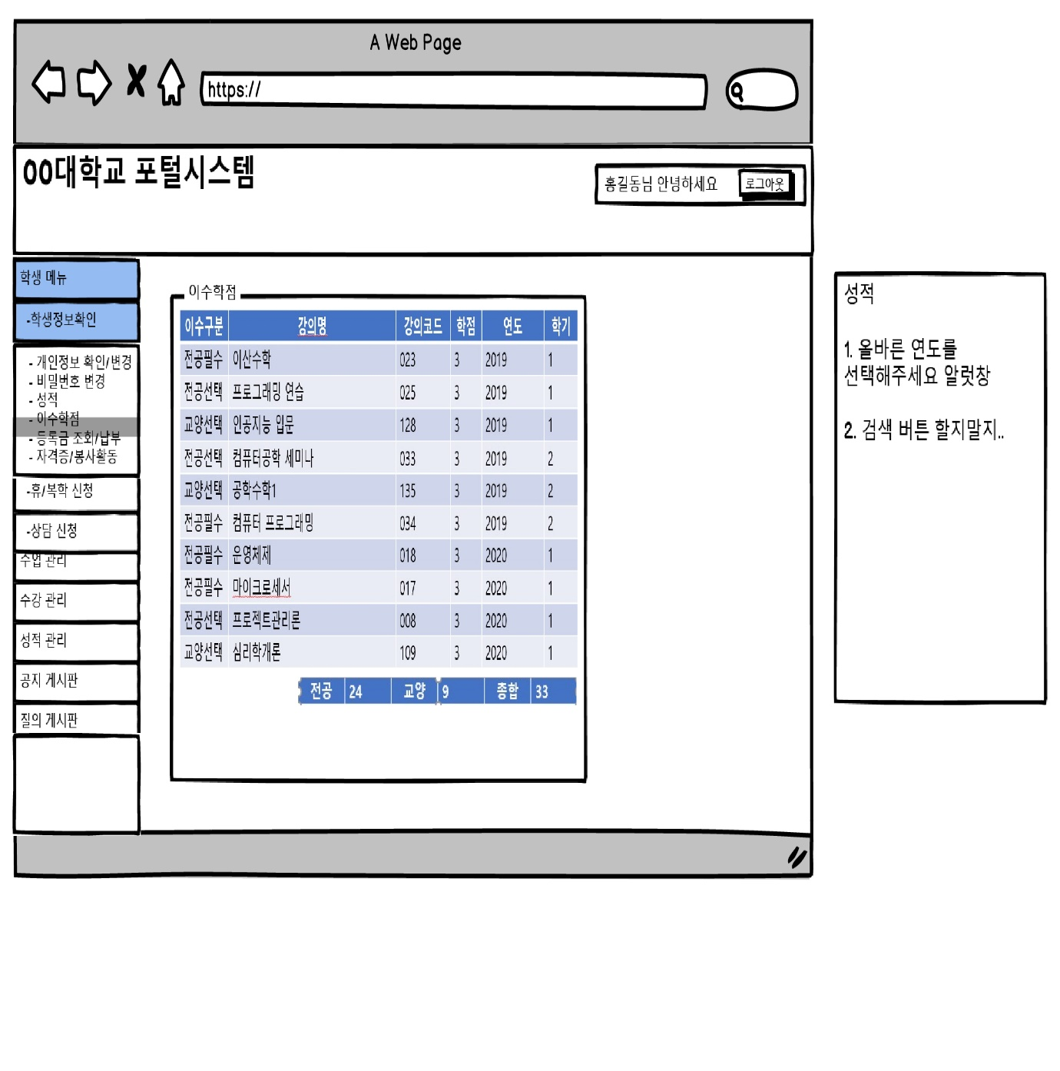
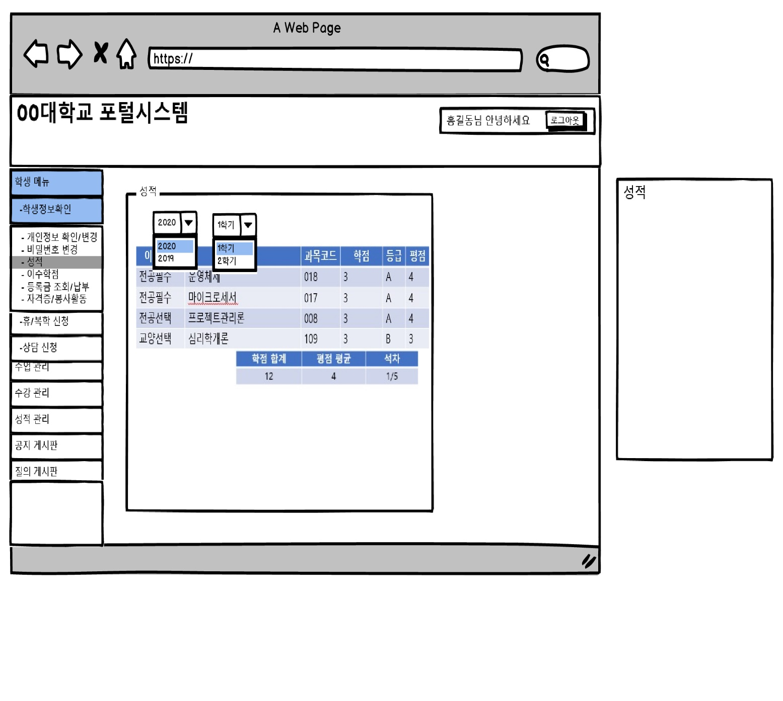
스토리보드(학생)

Slide 12
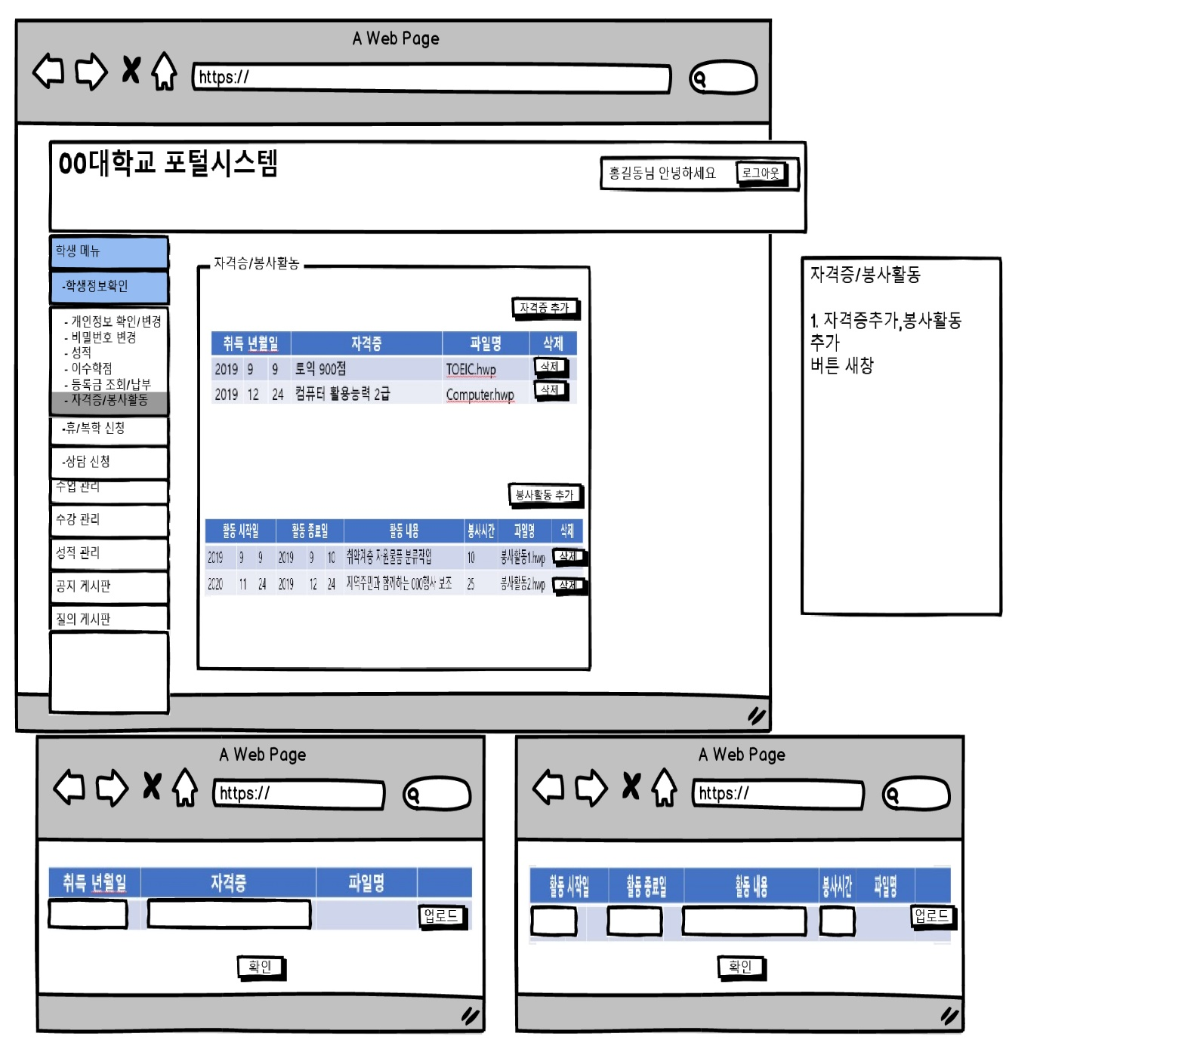
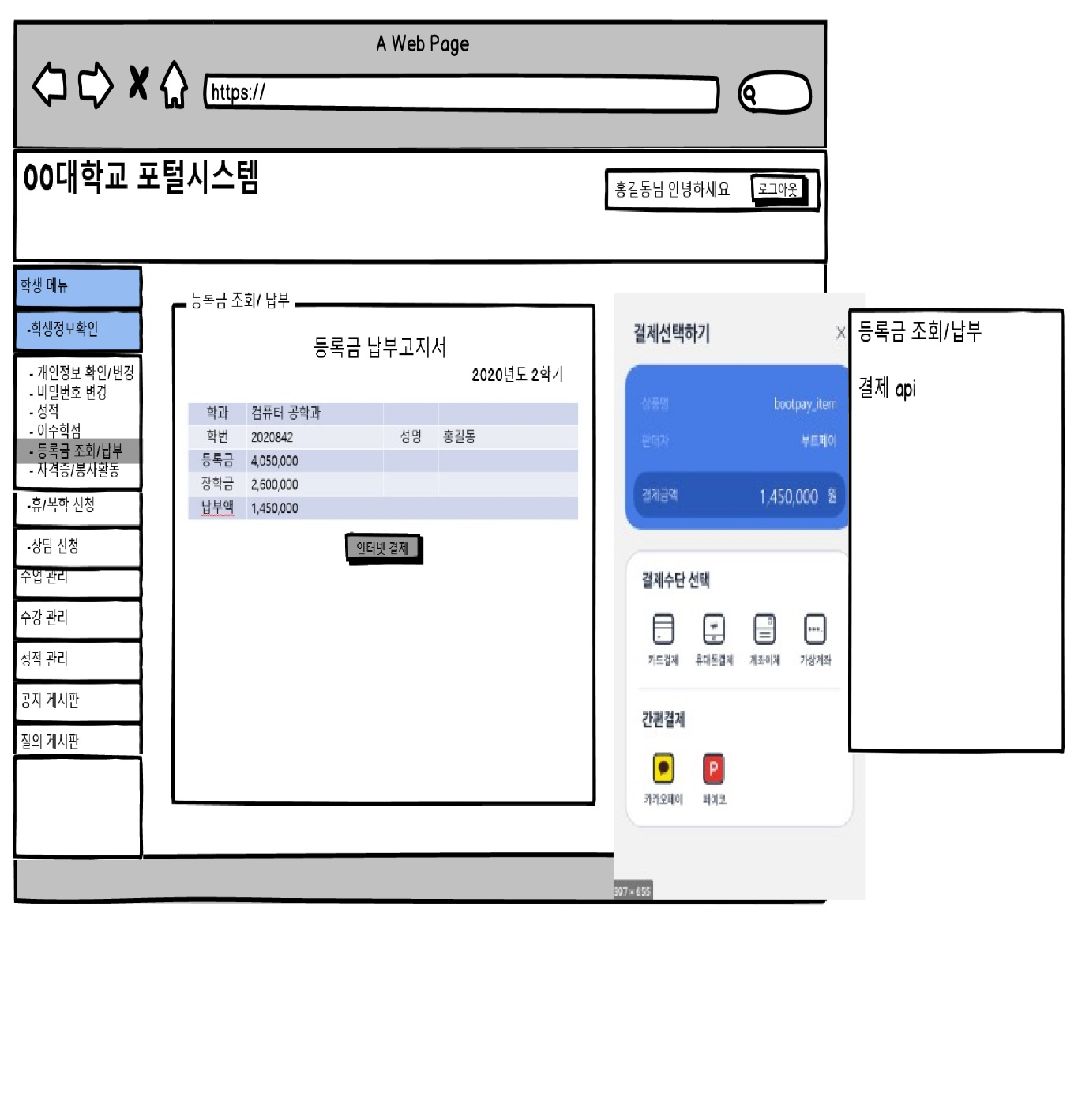
스토리보드(학생)

Slide 13
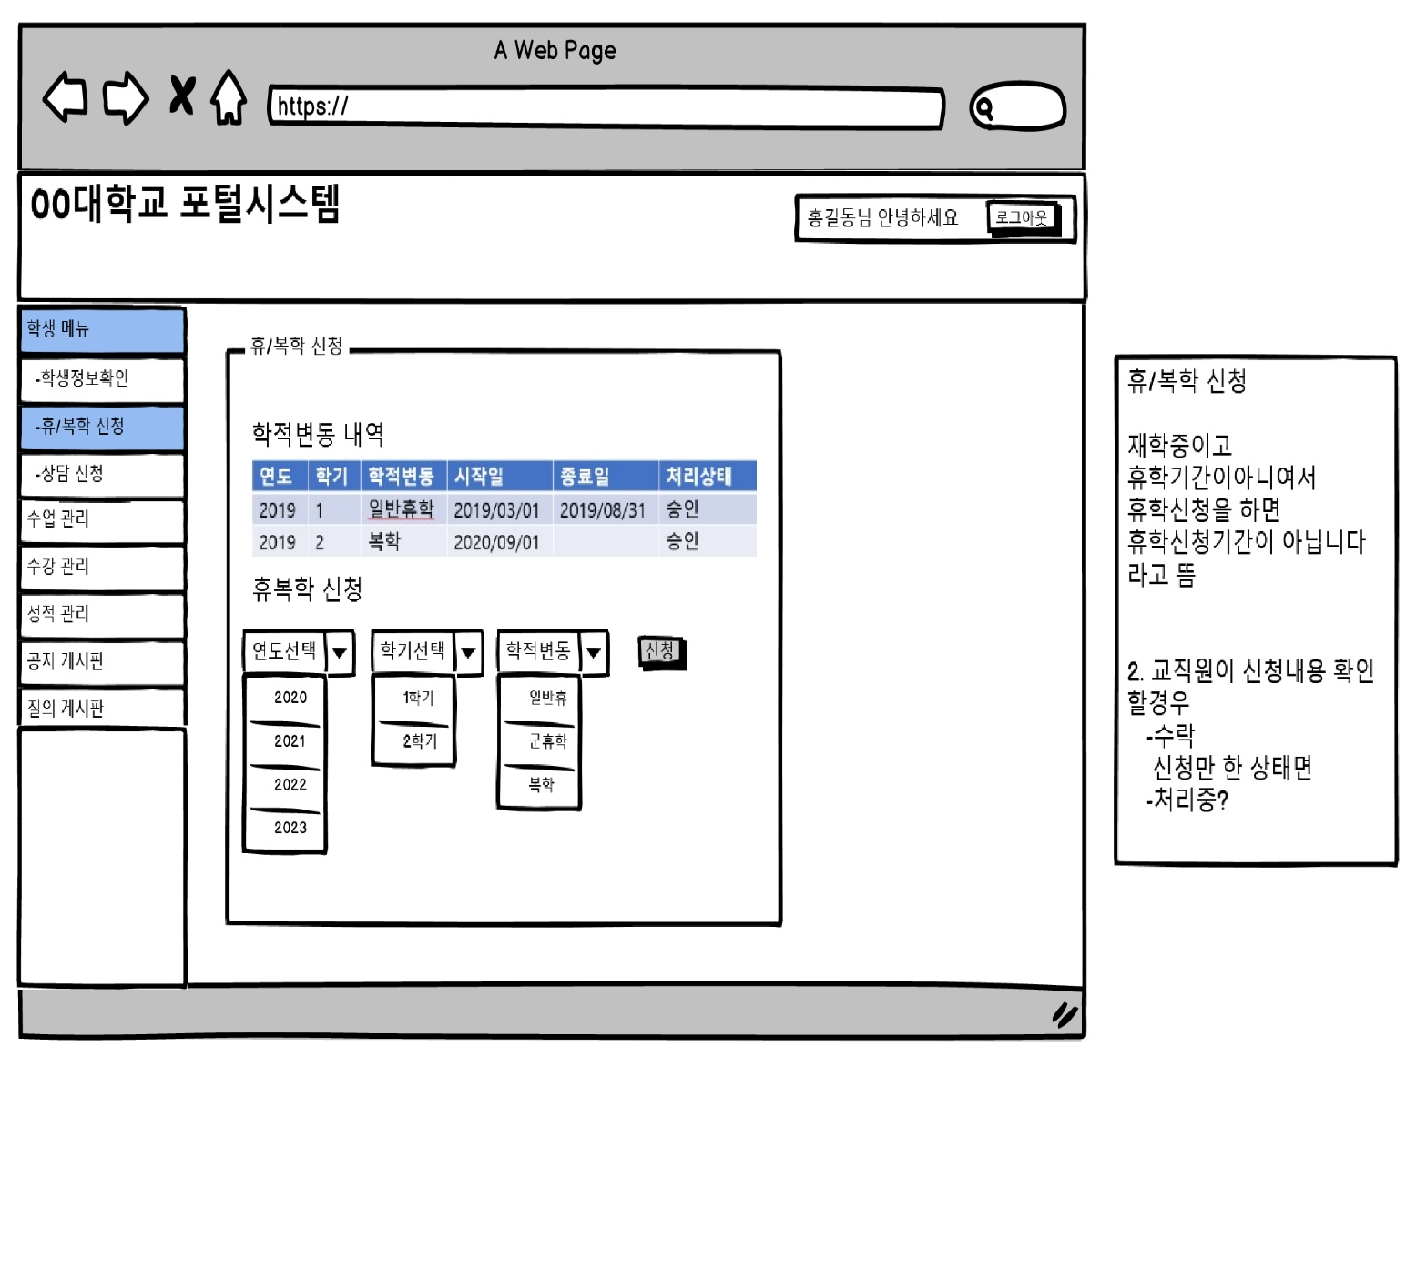
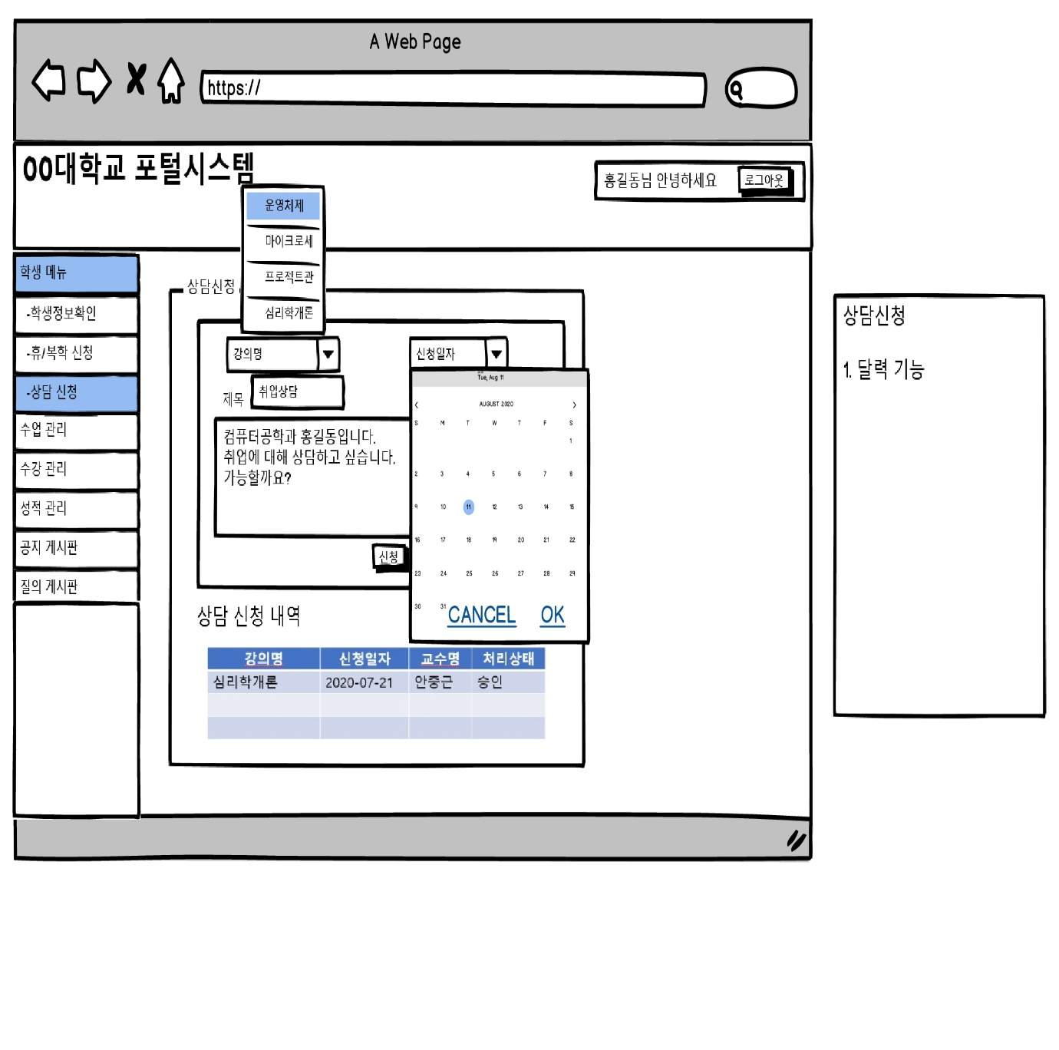
스토리보드(학생)

Slide 14
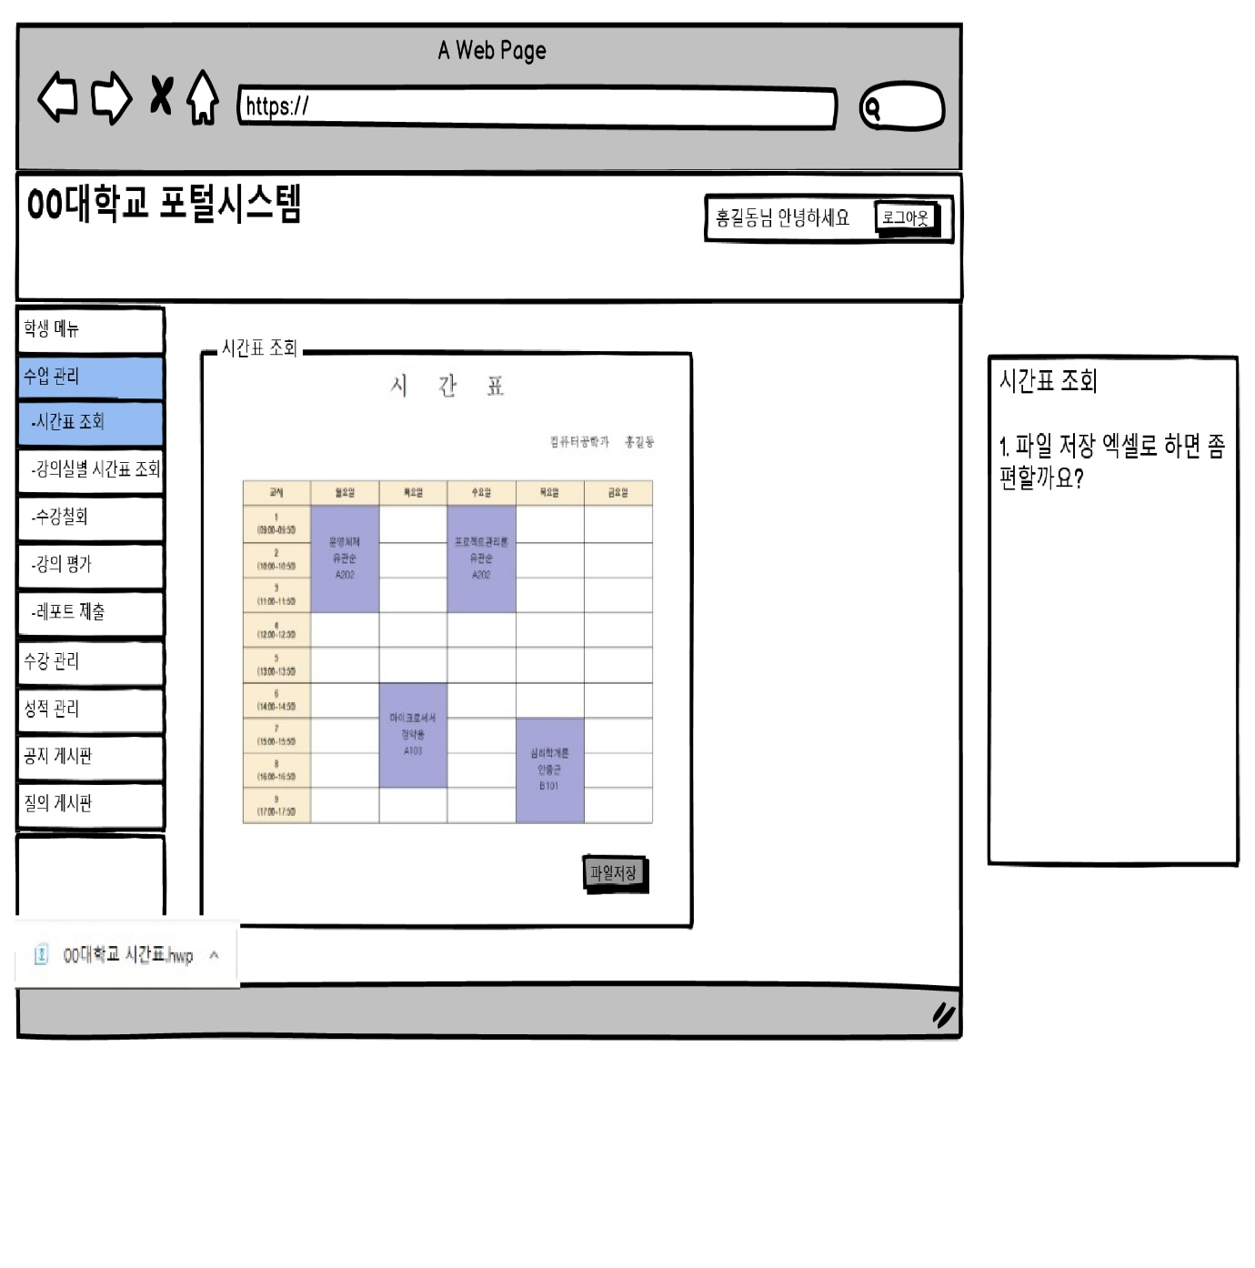
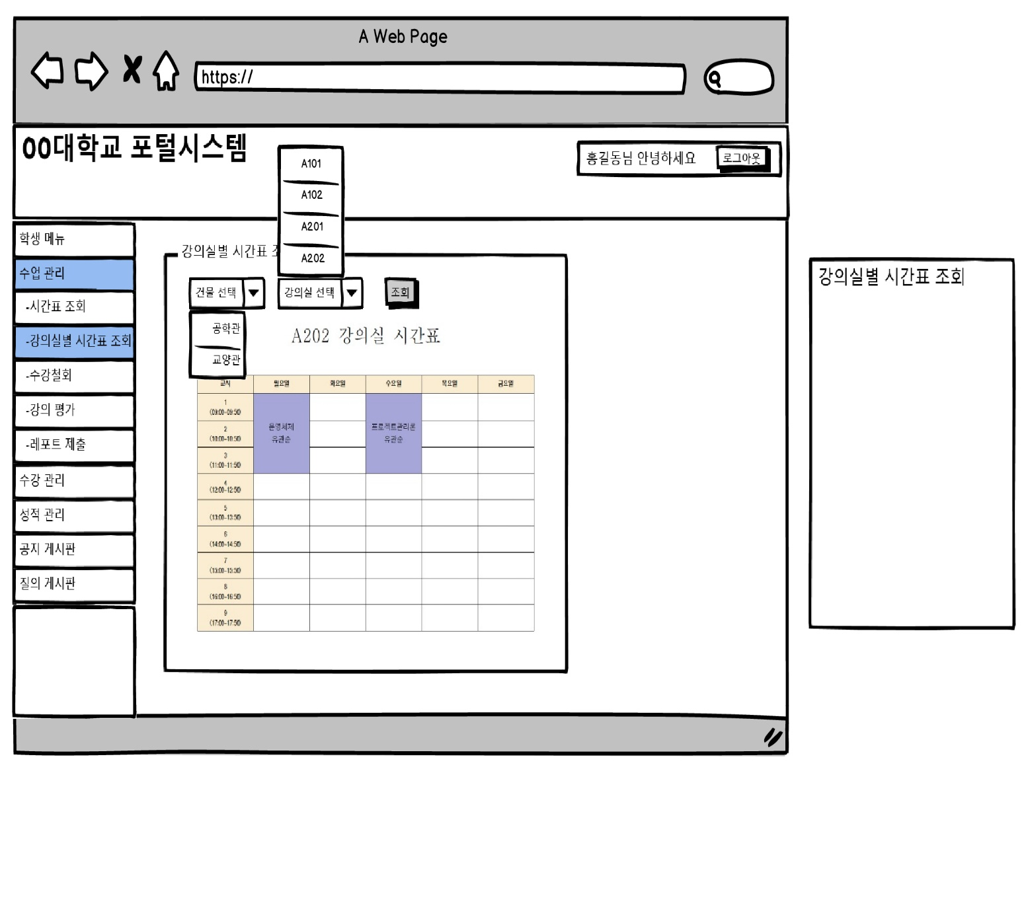
스토리보드(학생)

Slide 15
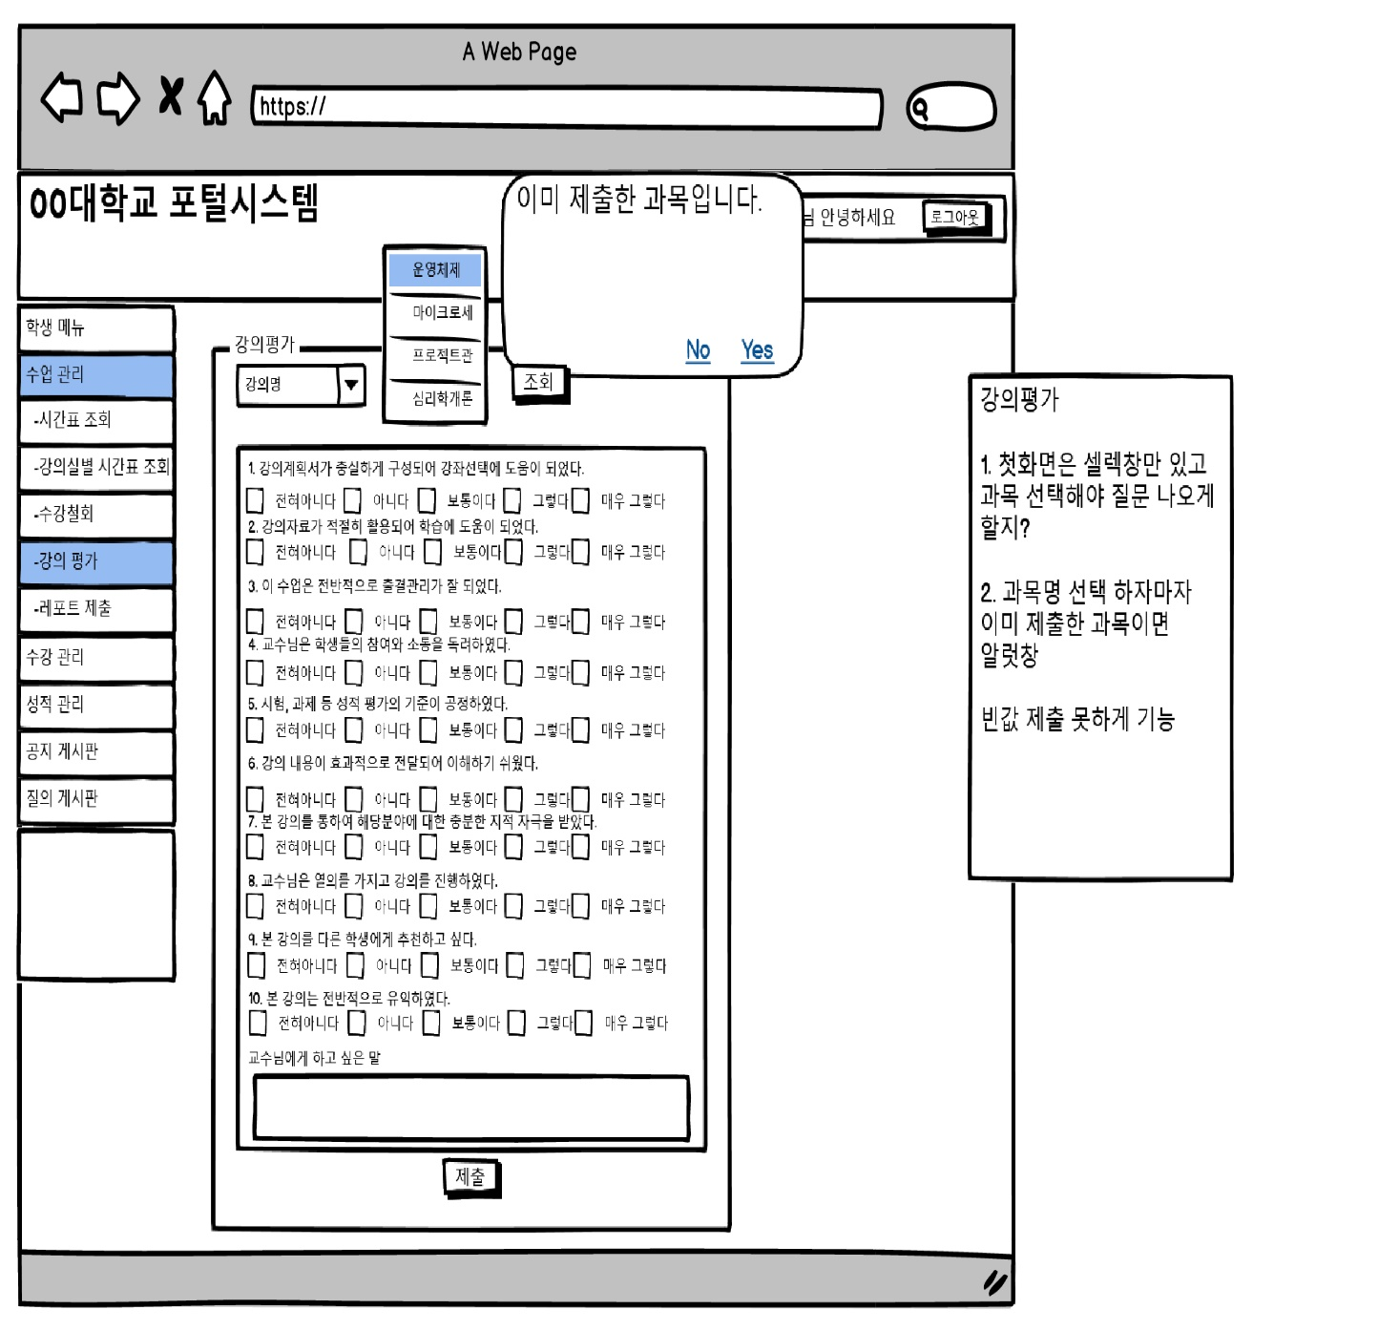
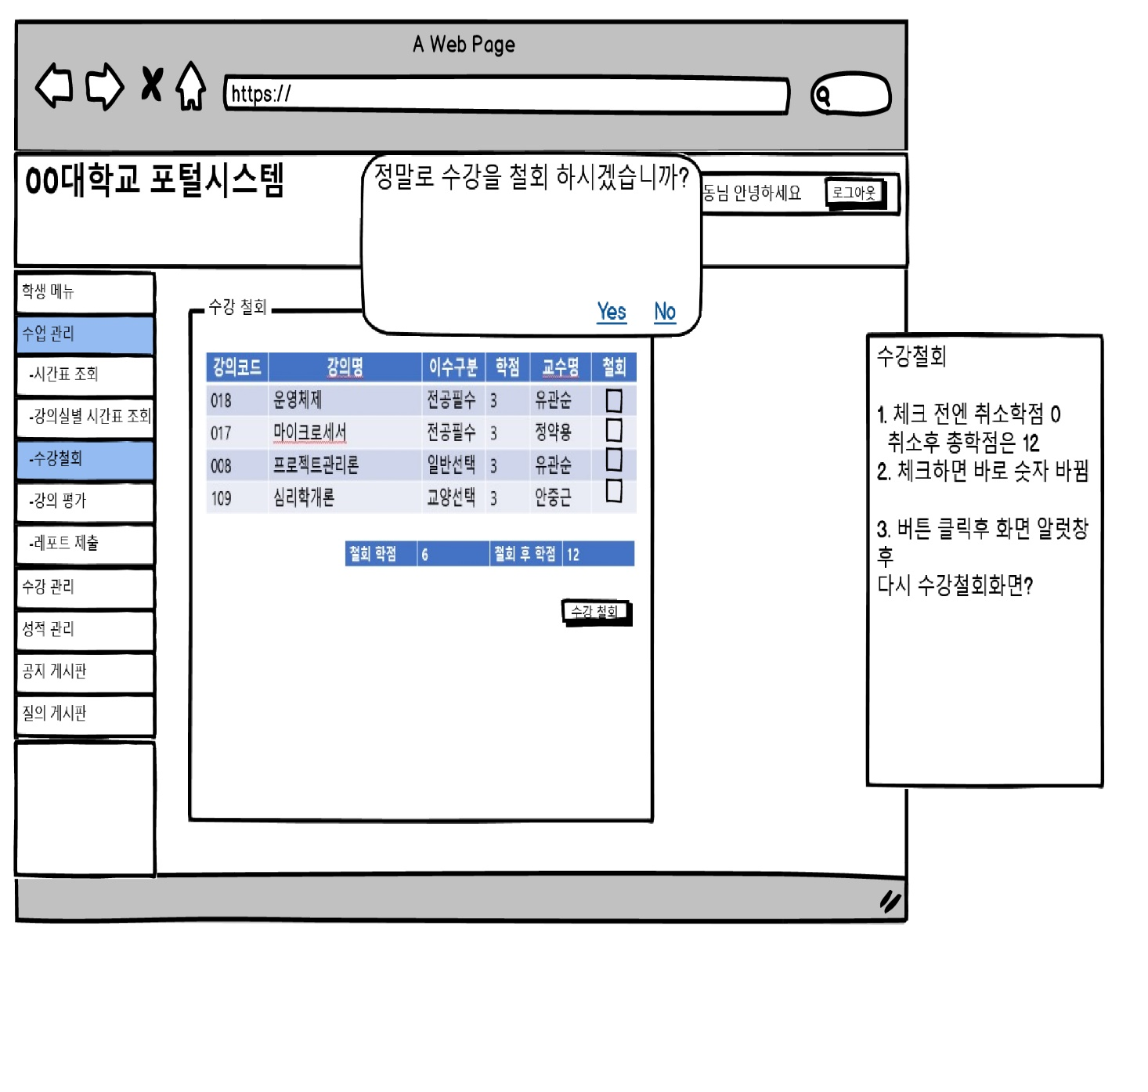
스토리보드(학생)

Slide 16
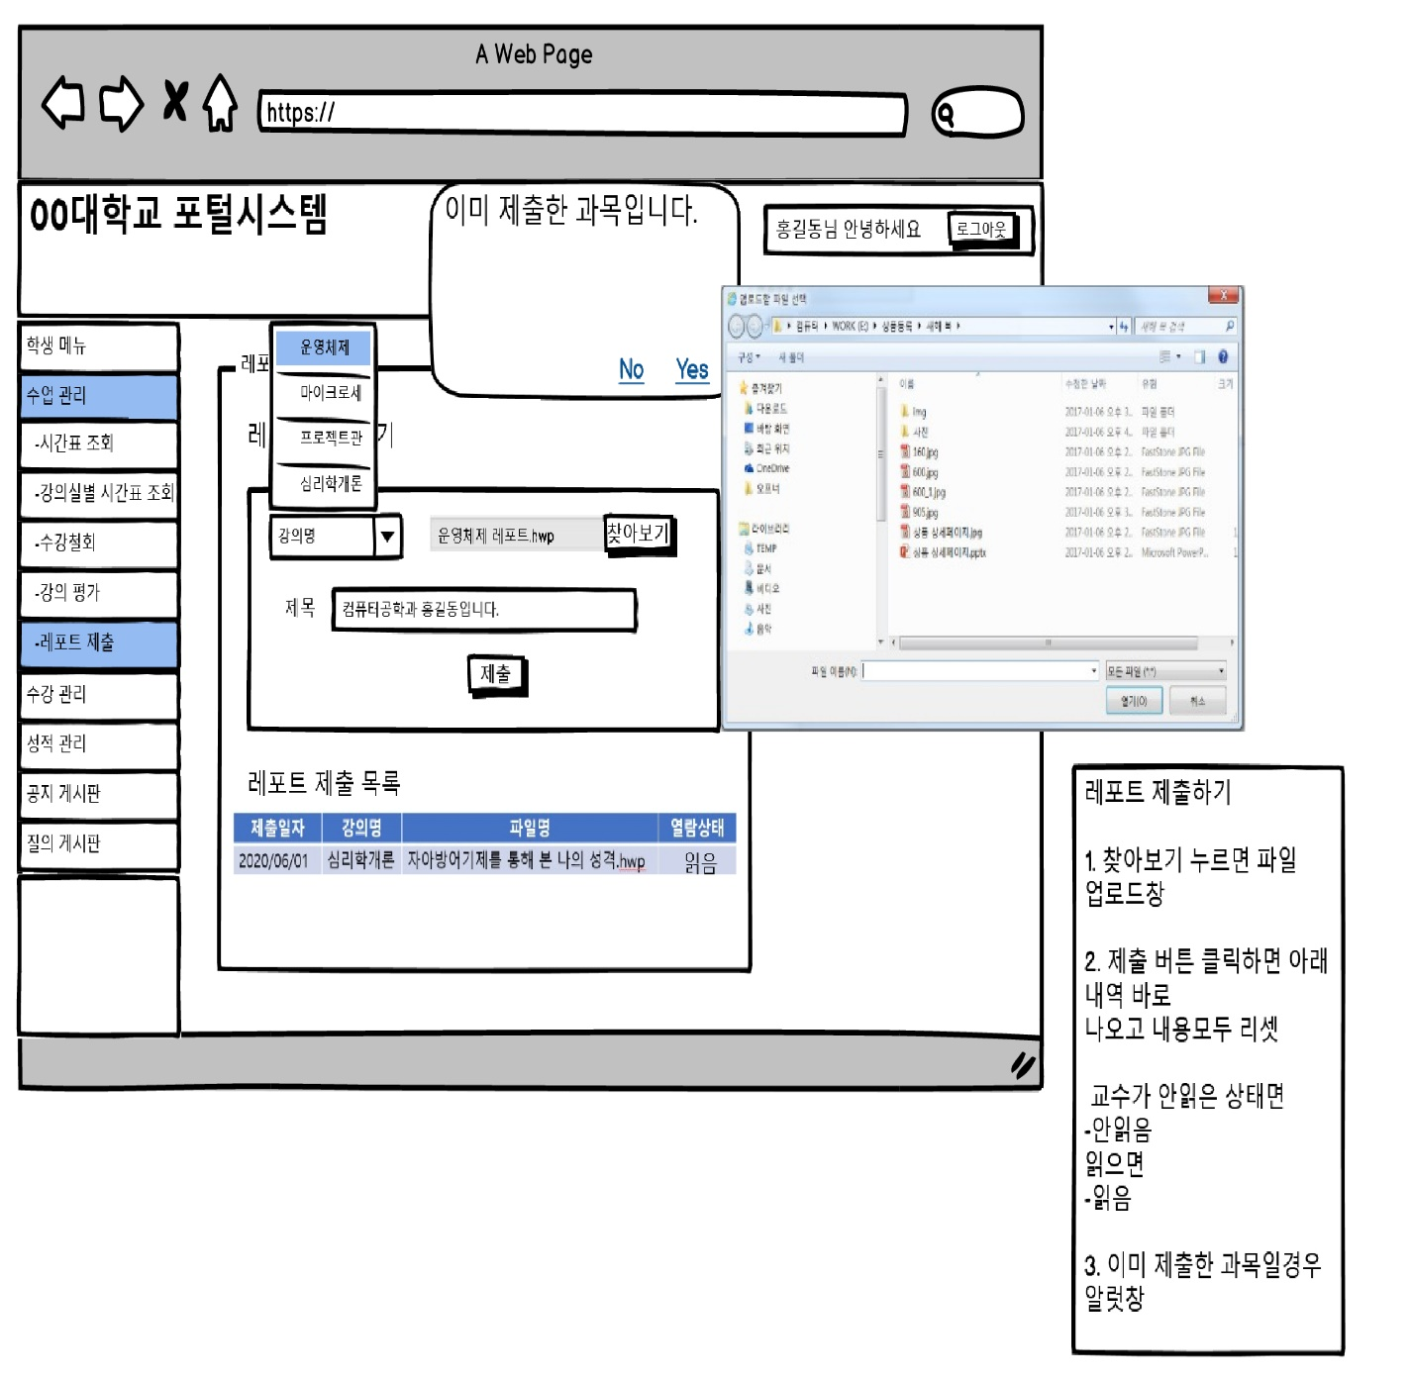
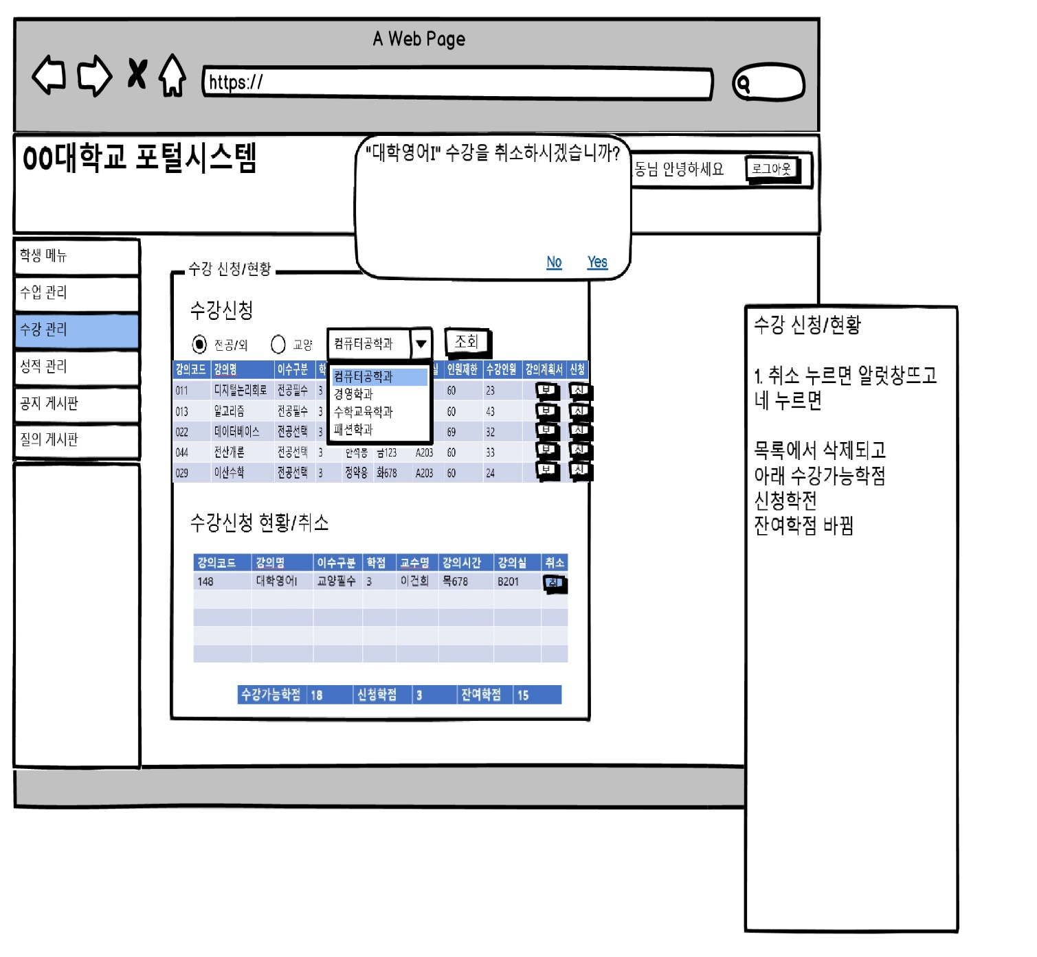
스토리보드(학생)

Slide 17
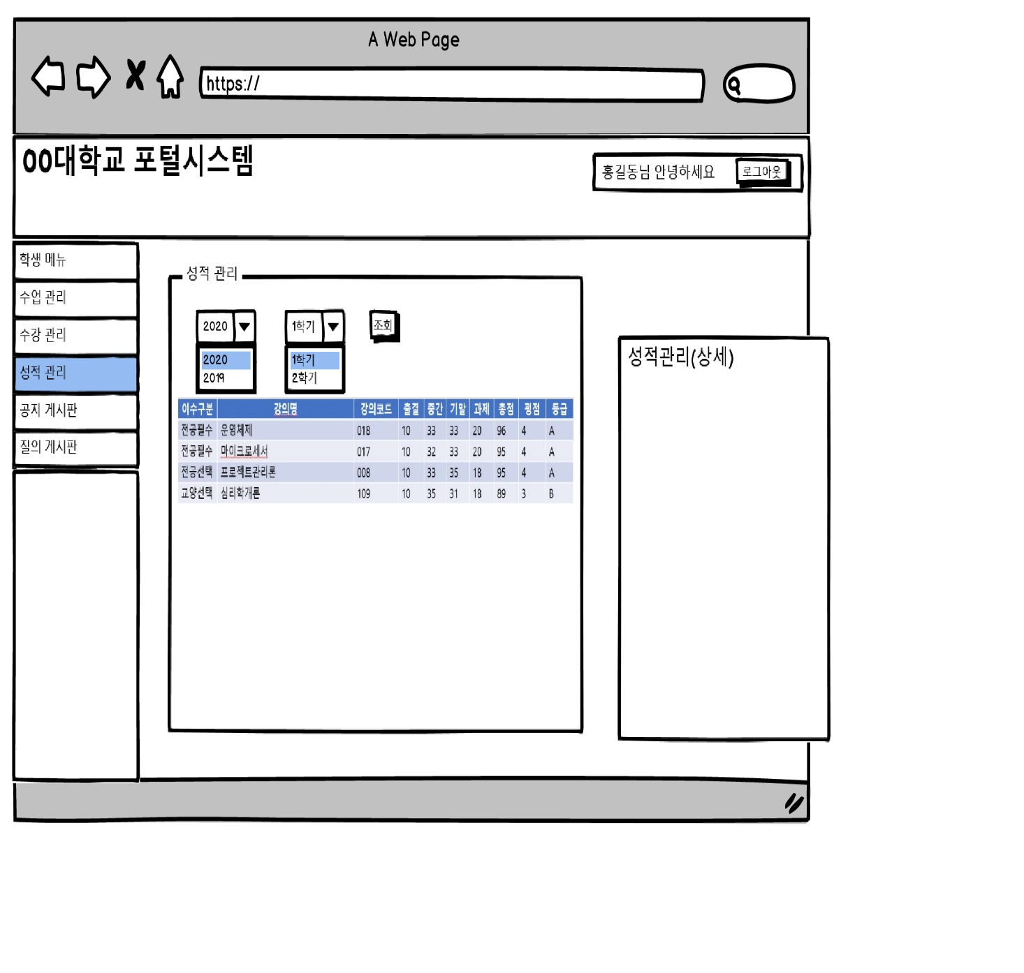
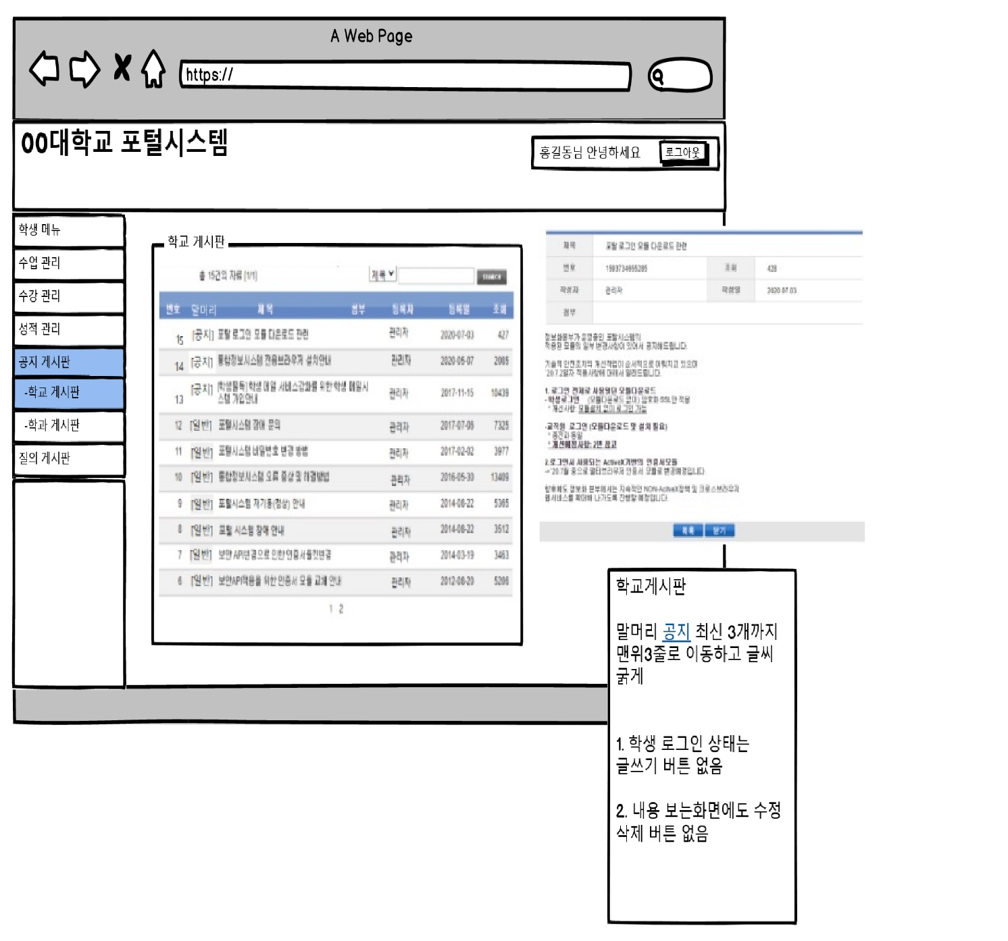
스토리보드(학생)

Slide 18
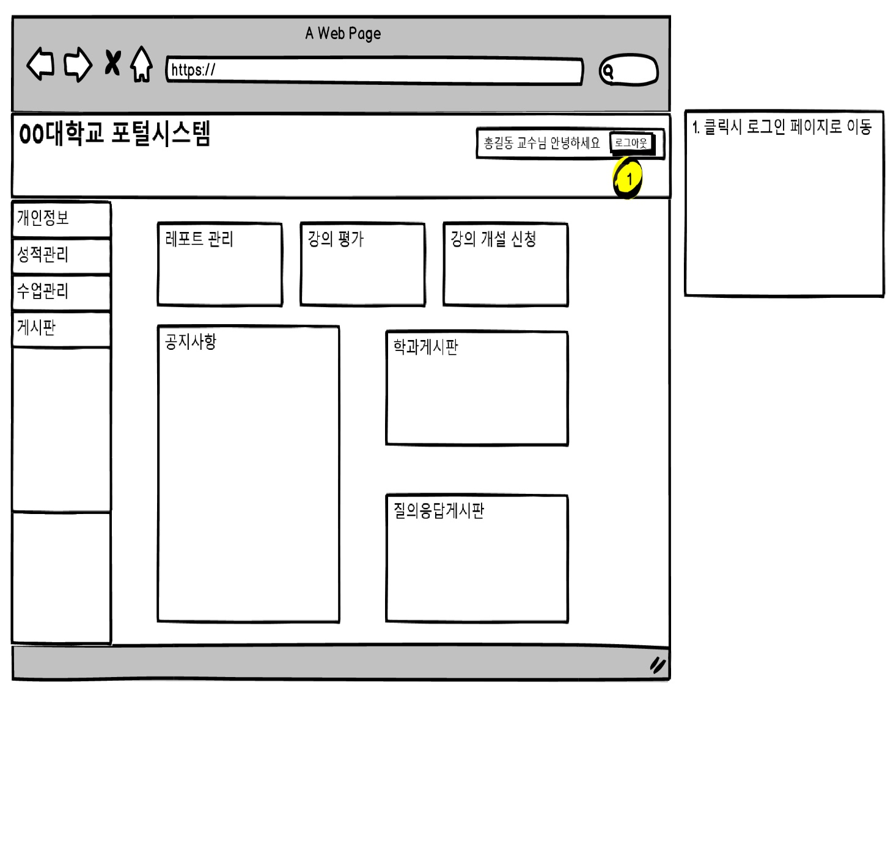
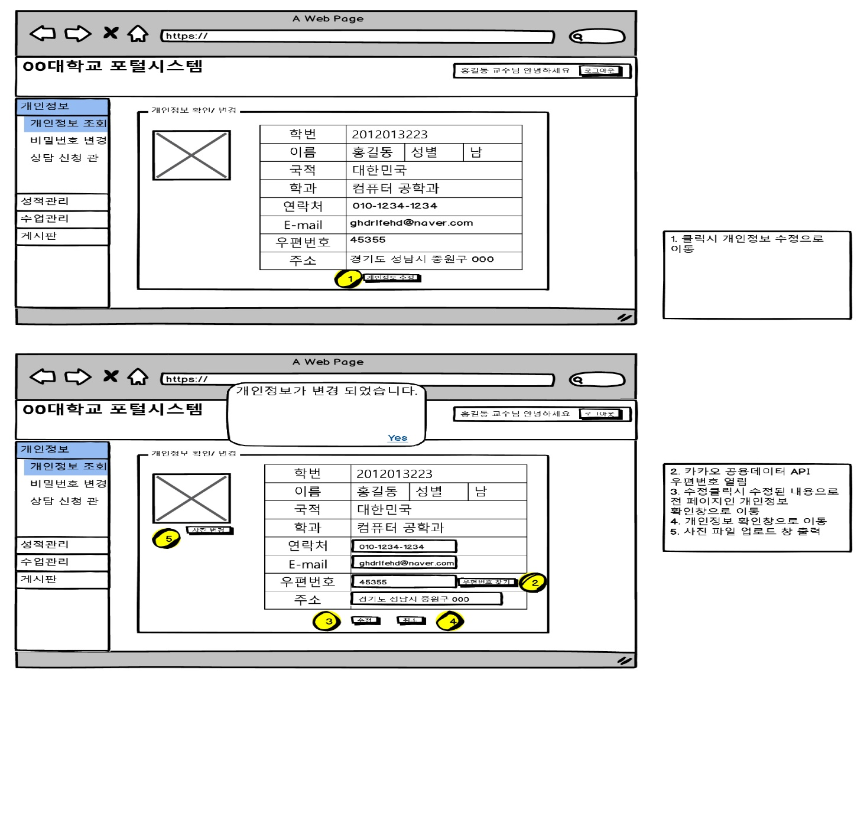
스토리보드(교수)

Slide 19
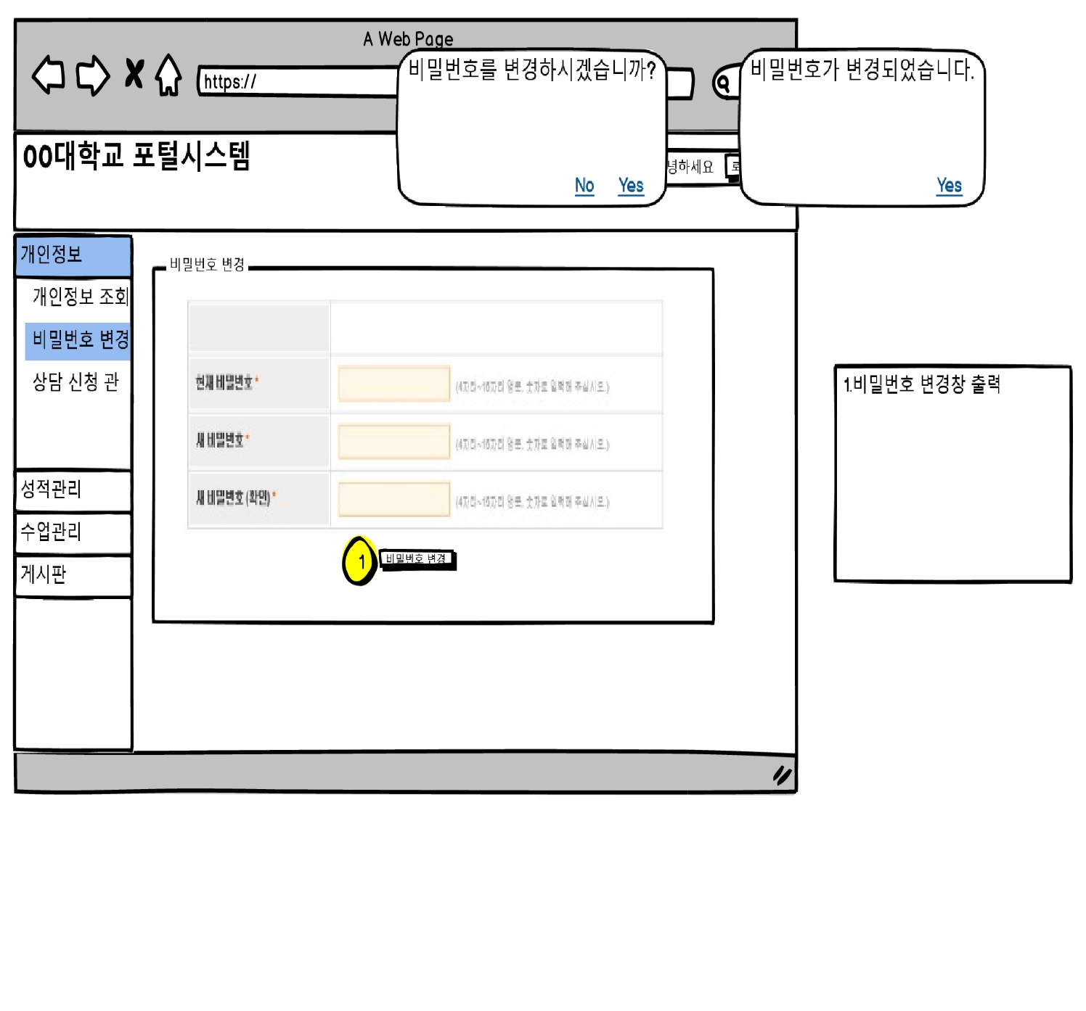
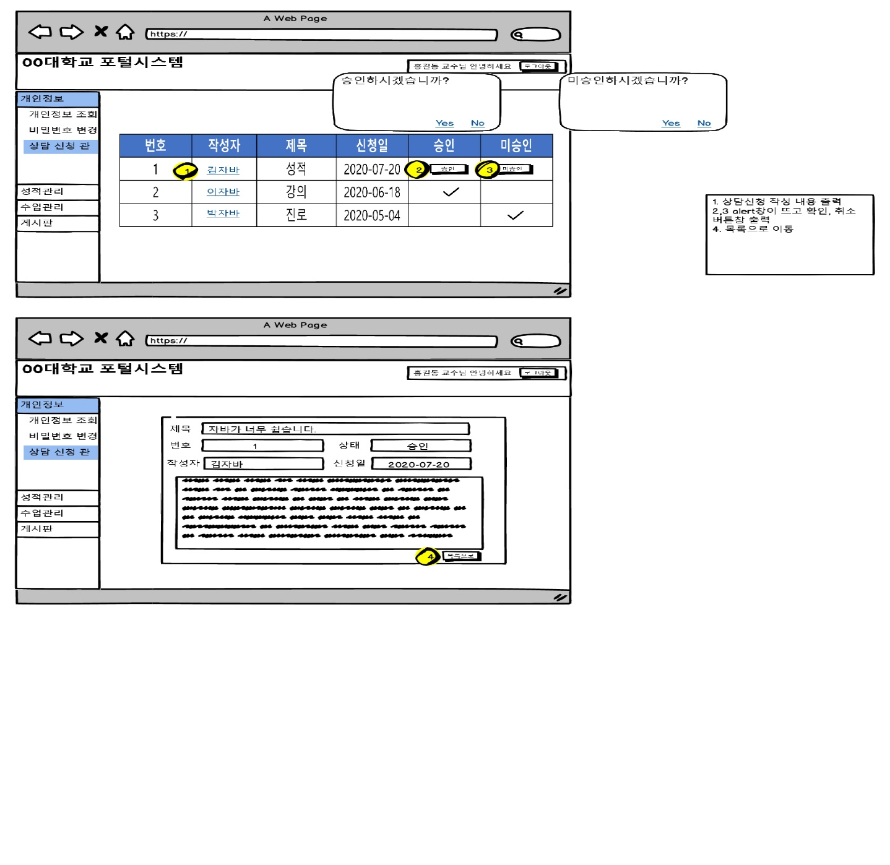
스토리보드(교수)

Slide 20
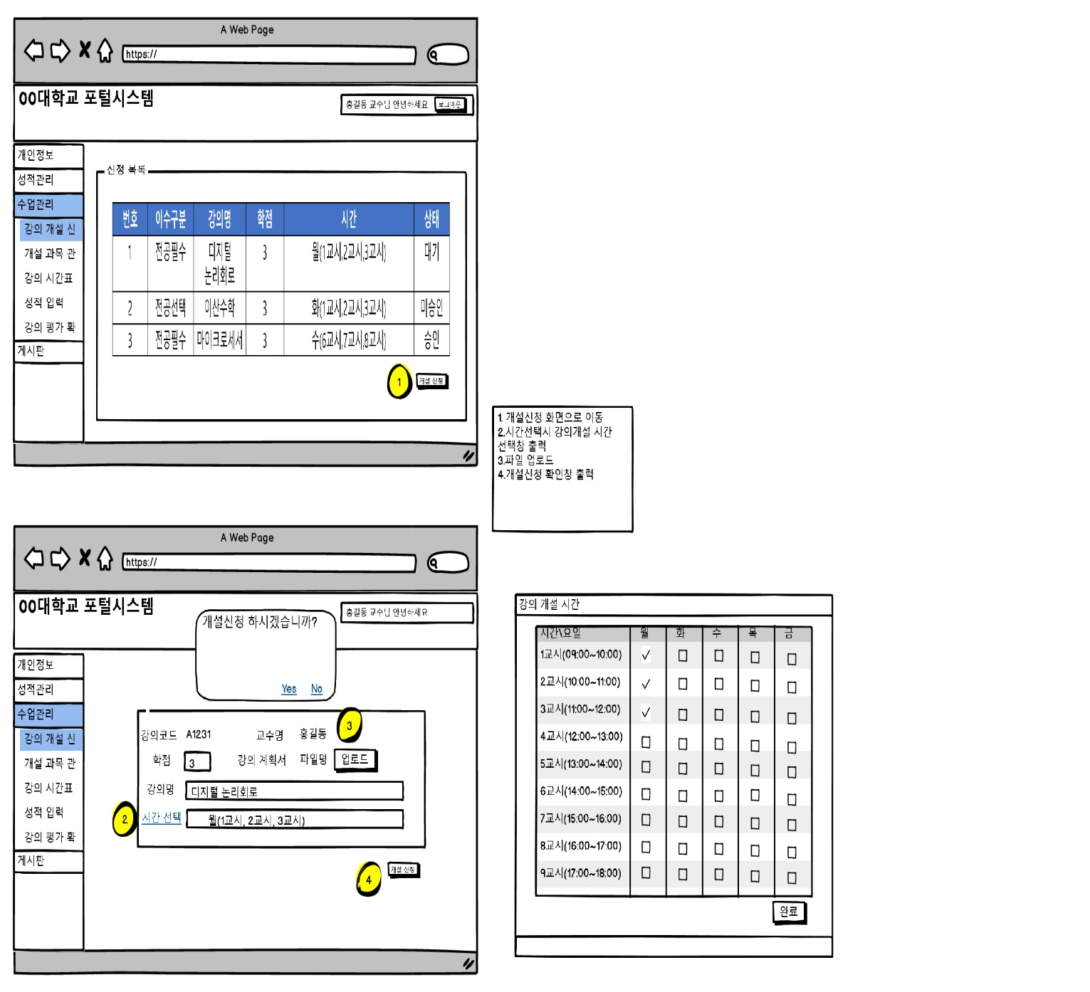
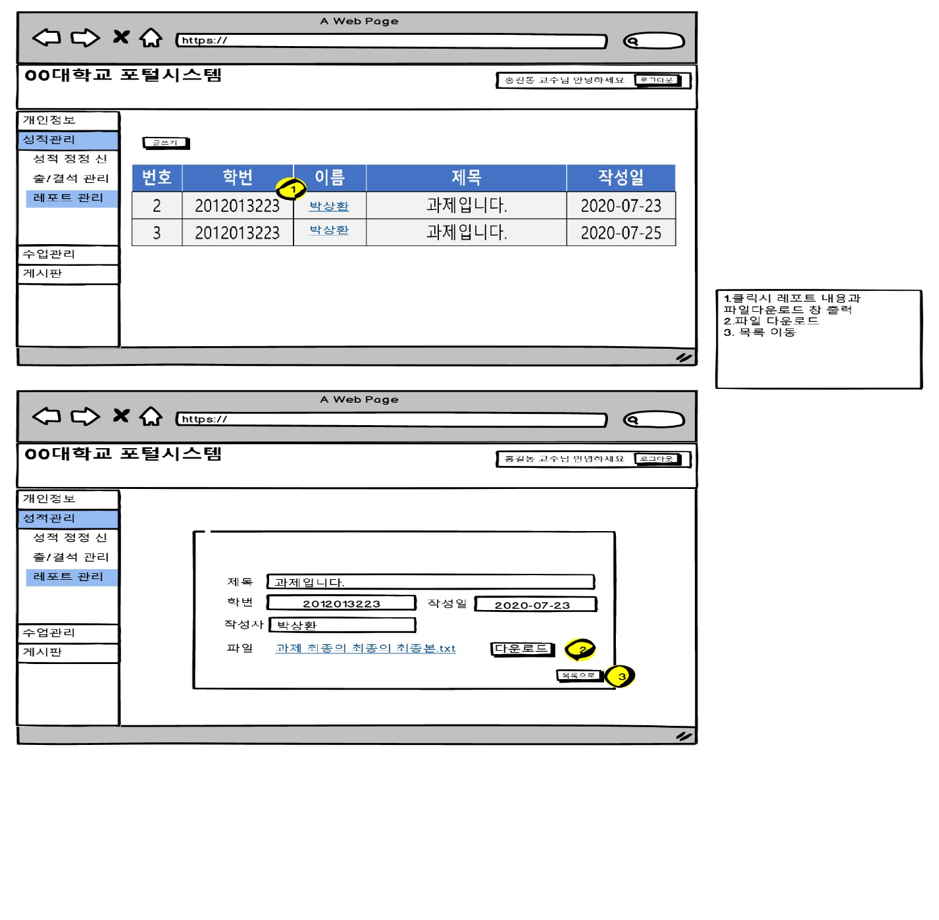
스토리보드(교수)

Slide 21
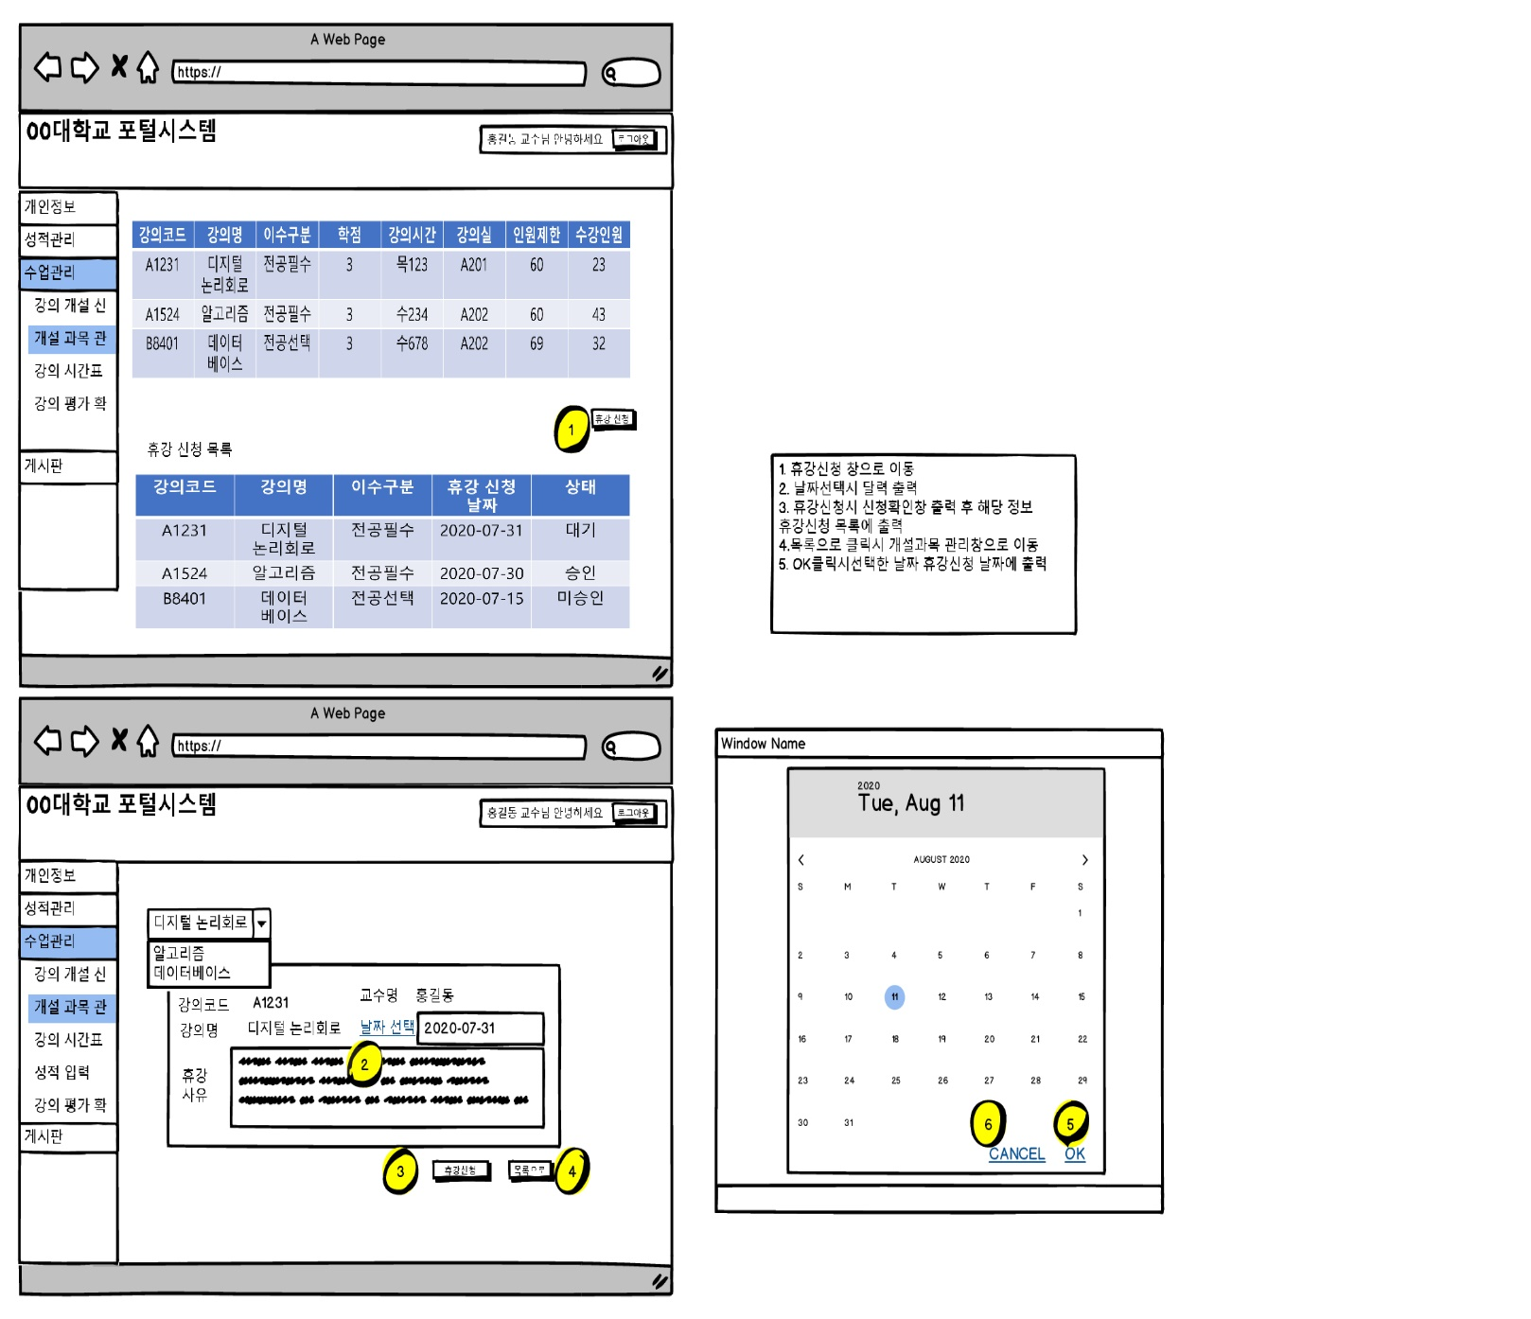
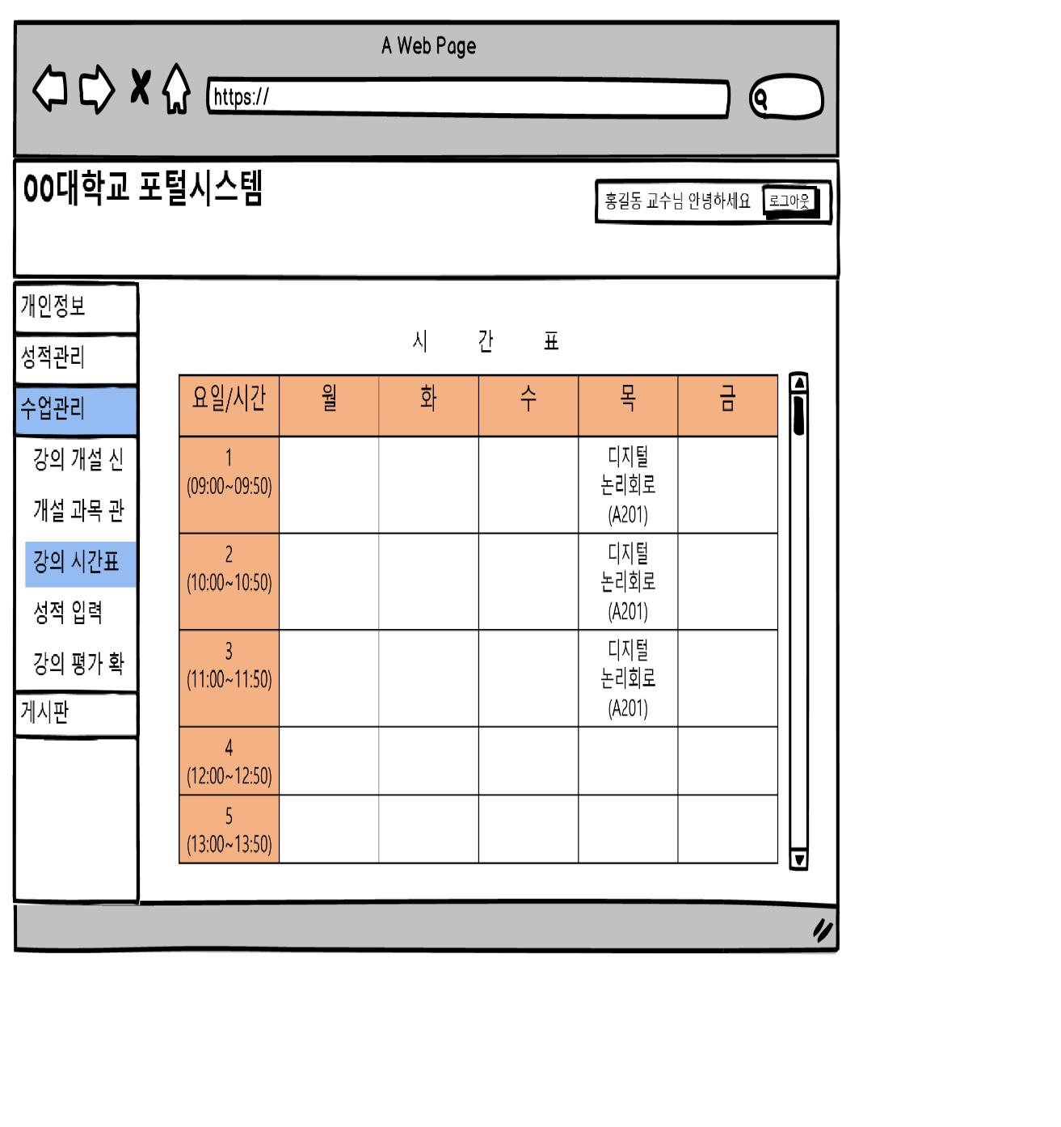
스토리보드(교수)

Slide 22
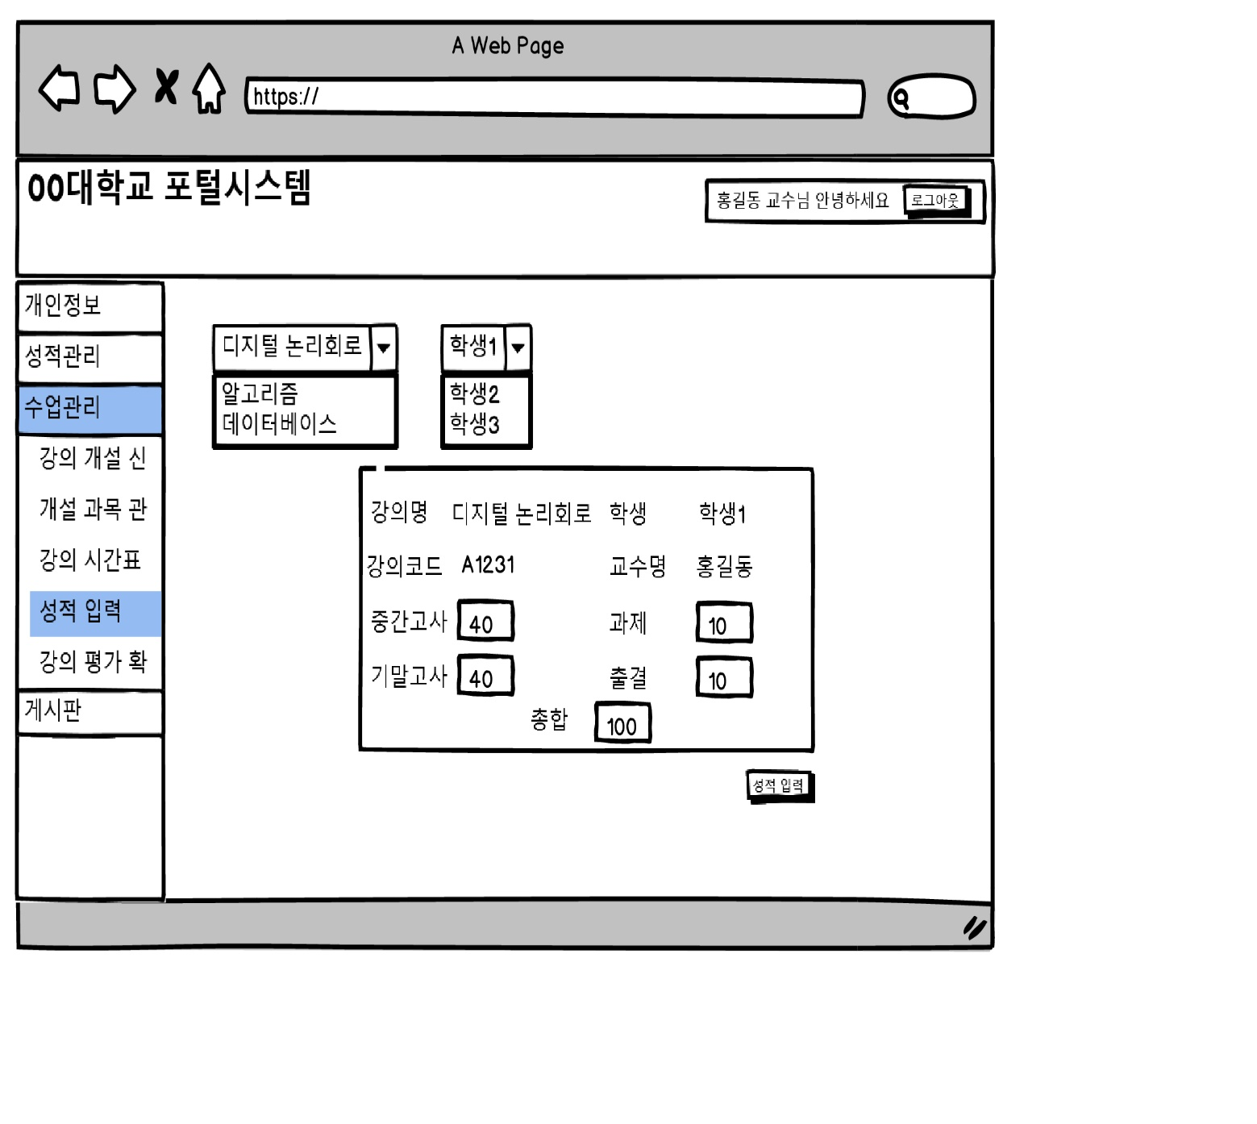
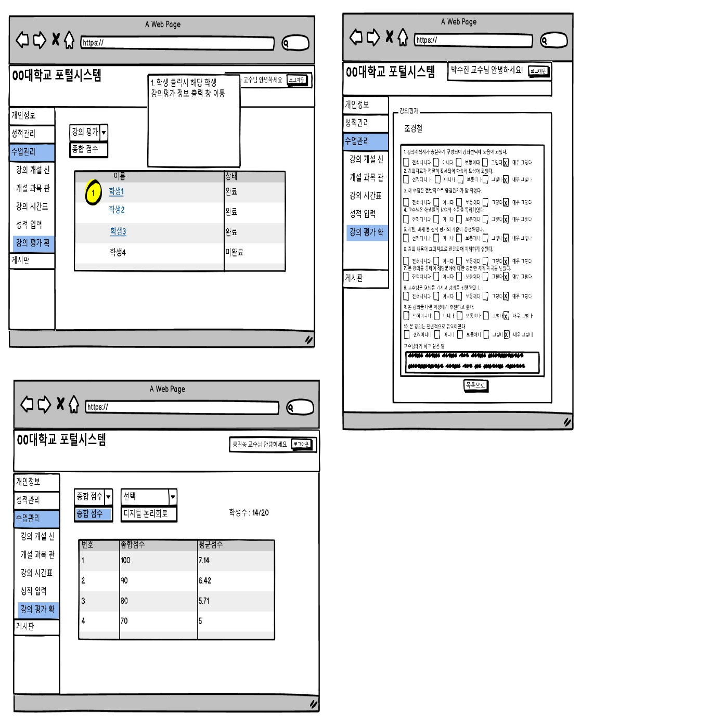
스토리보드(교수)

Slide 23
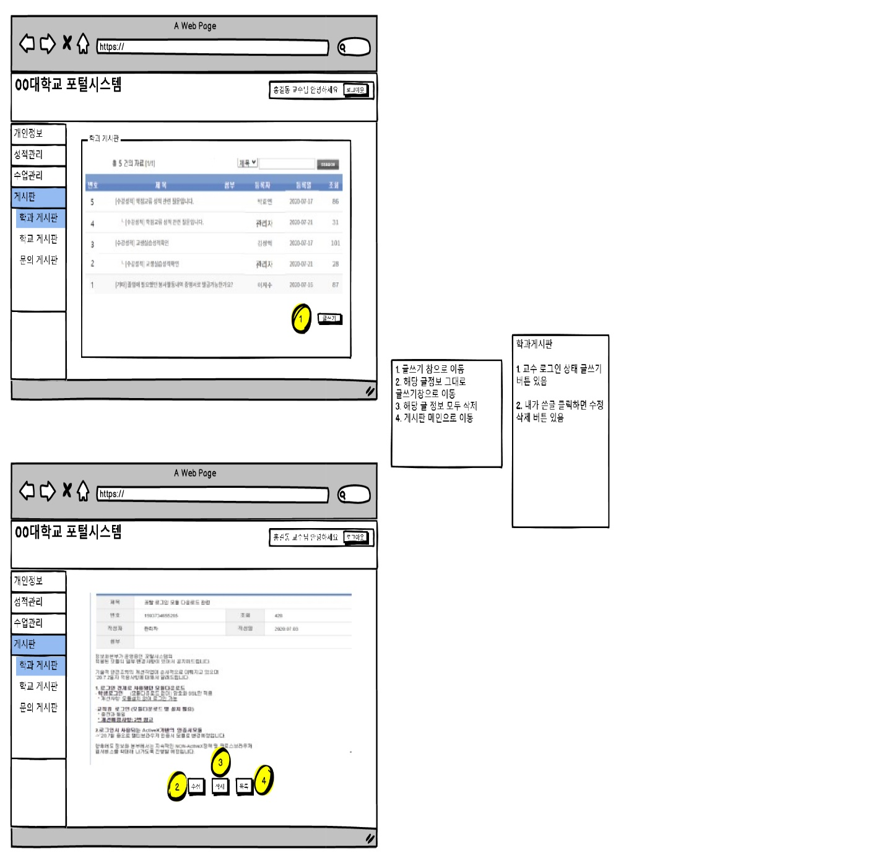
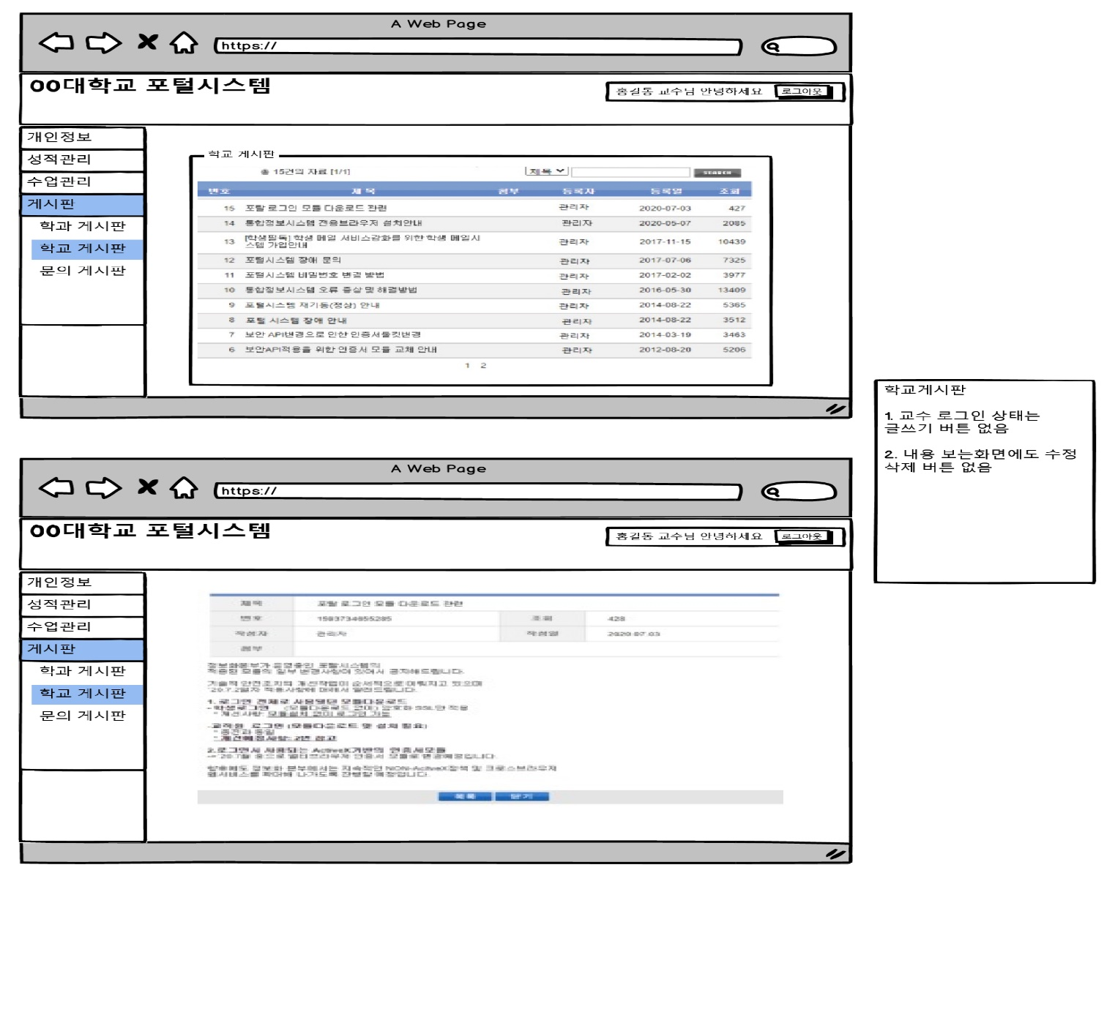
스토리보드(교수)

Slide 24
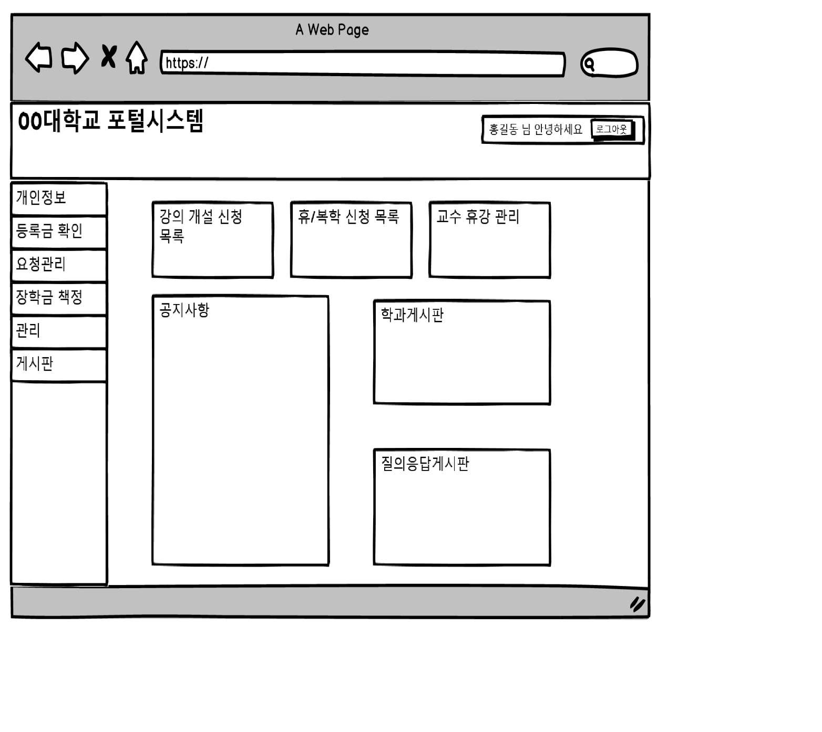
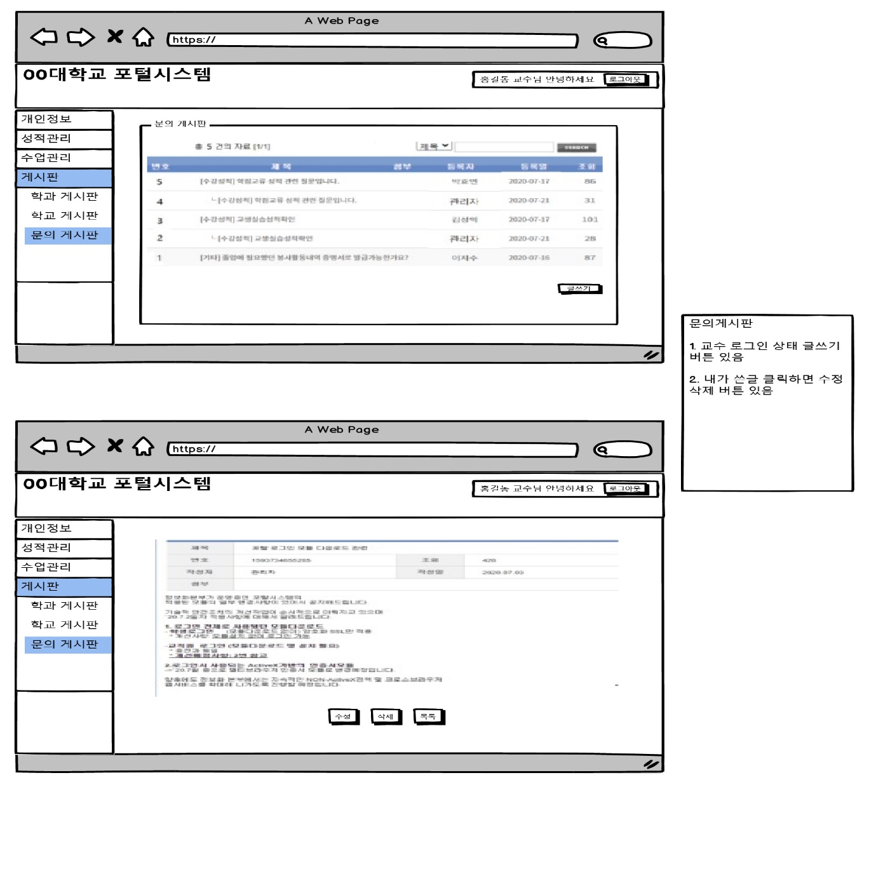
스토리보드(교직원)

Slide 25
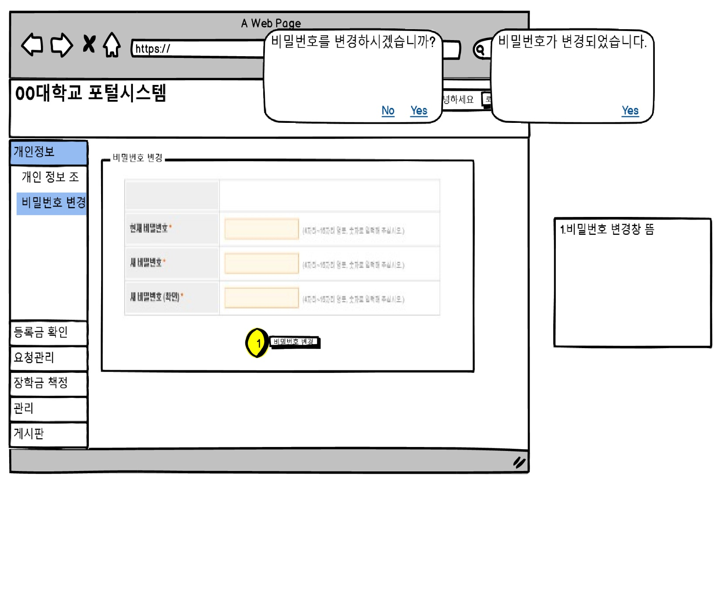
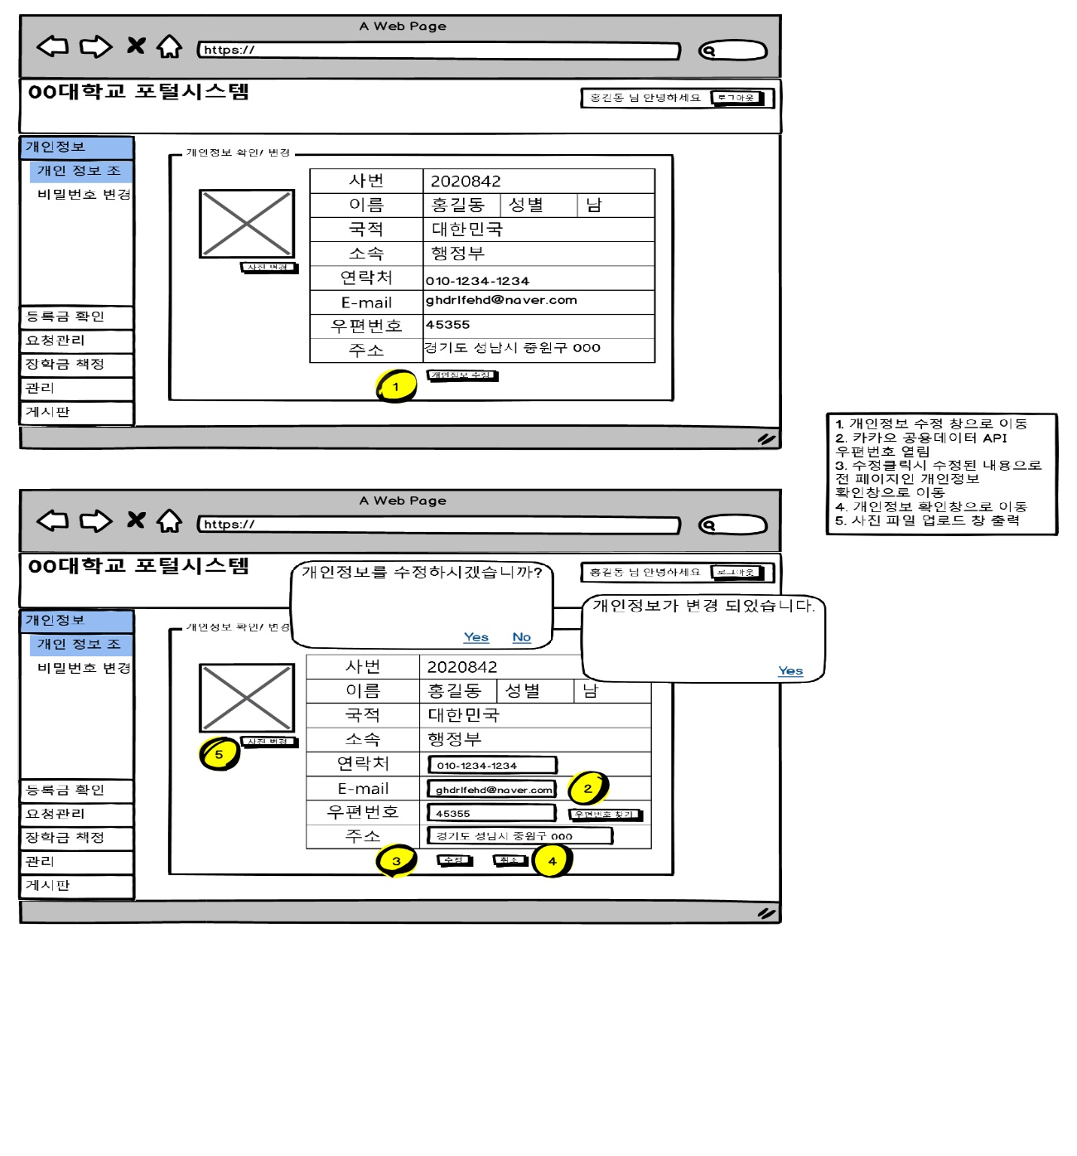
스토리보드(교직원)

Slide 26
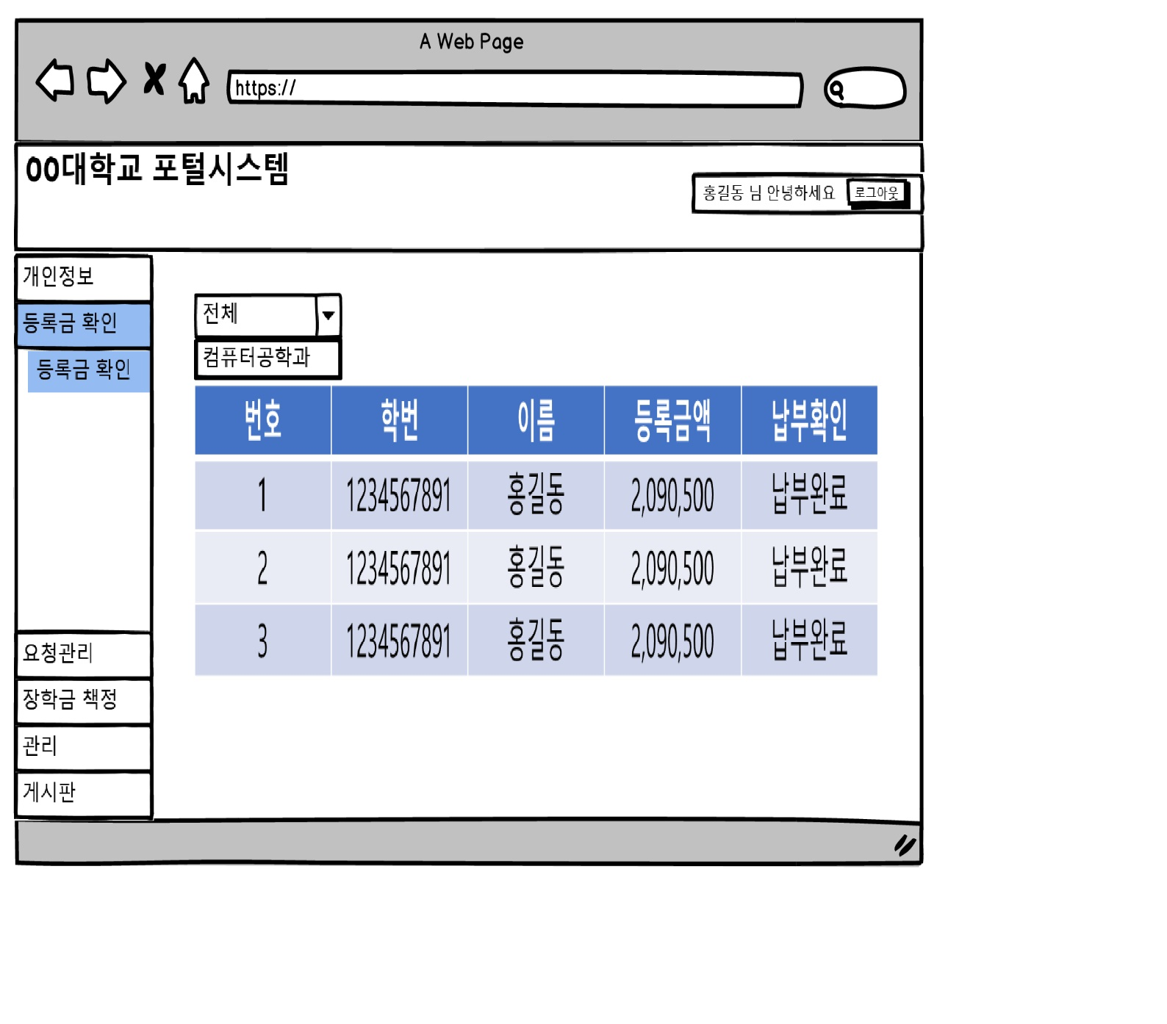
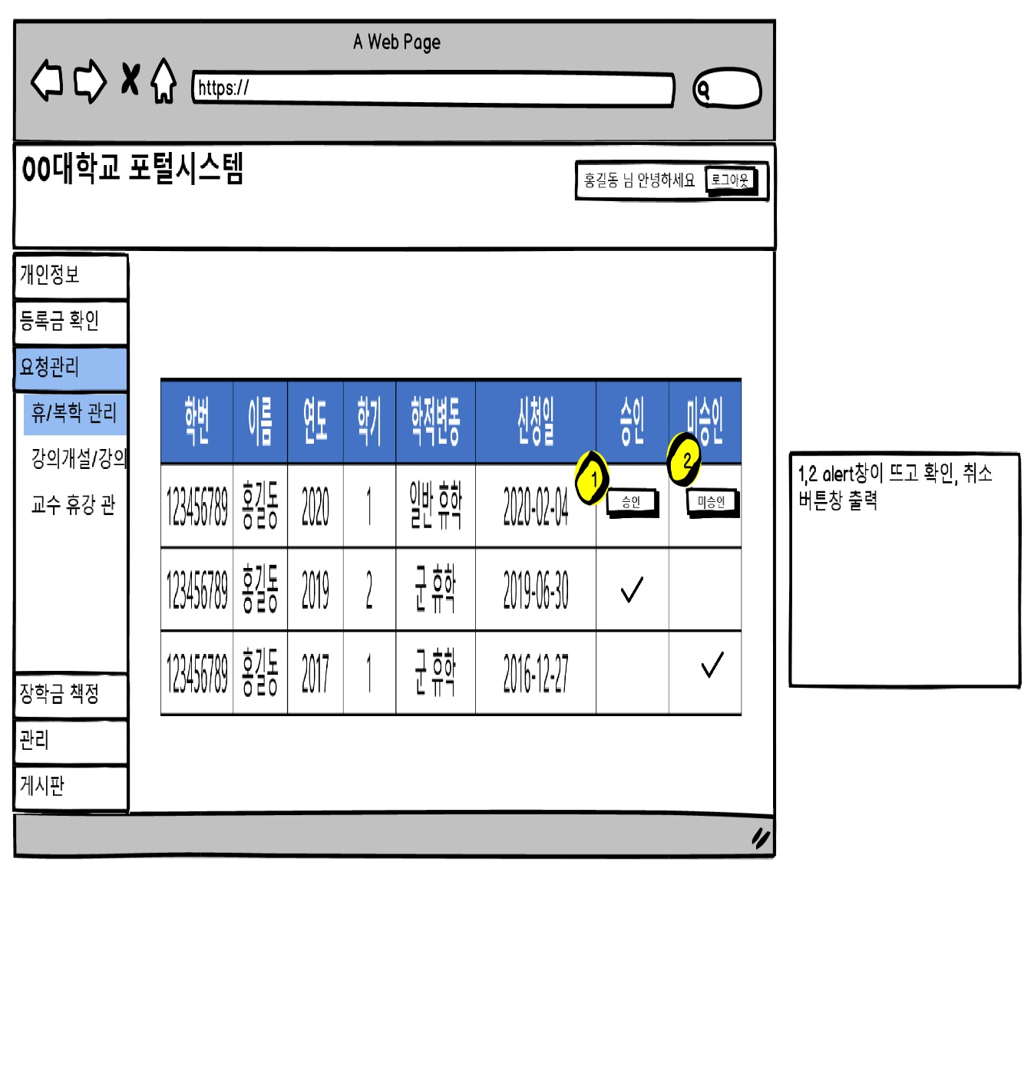
스토리보드(교직원)

Slide 27
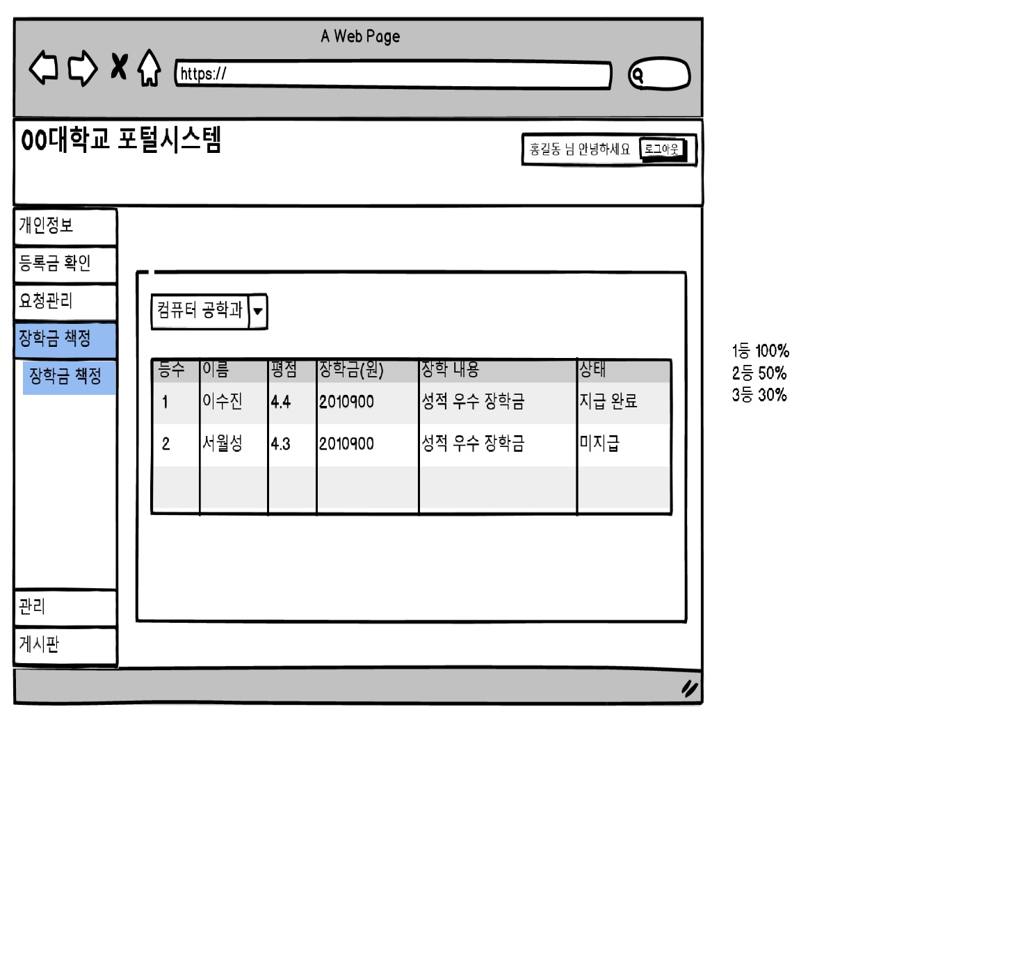
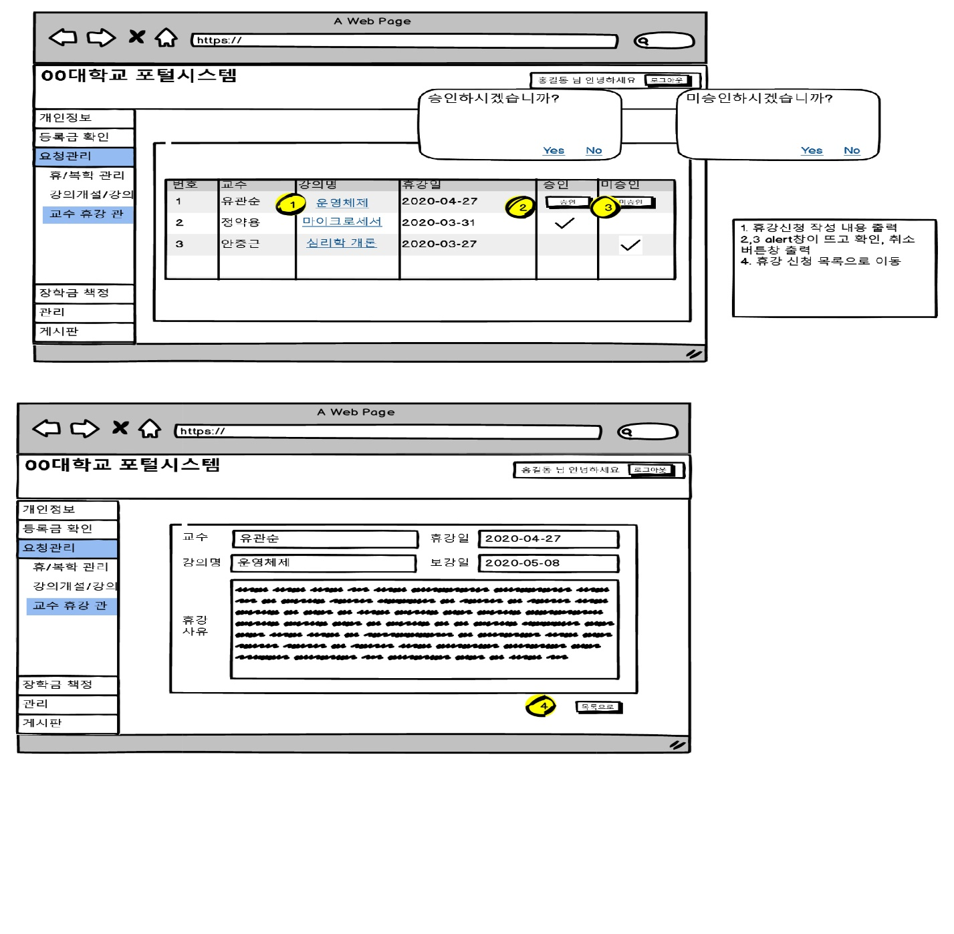
스토리보드(교직원)

Slide 28
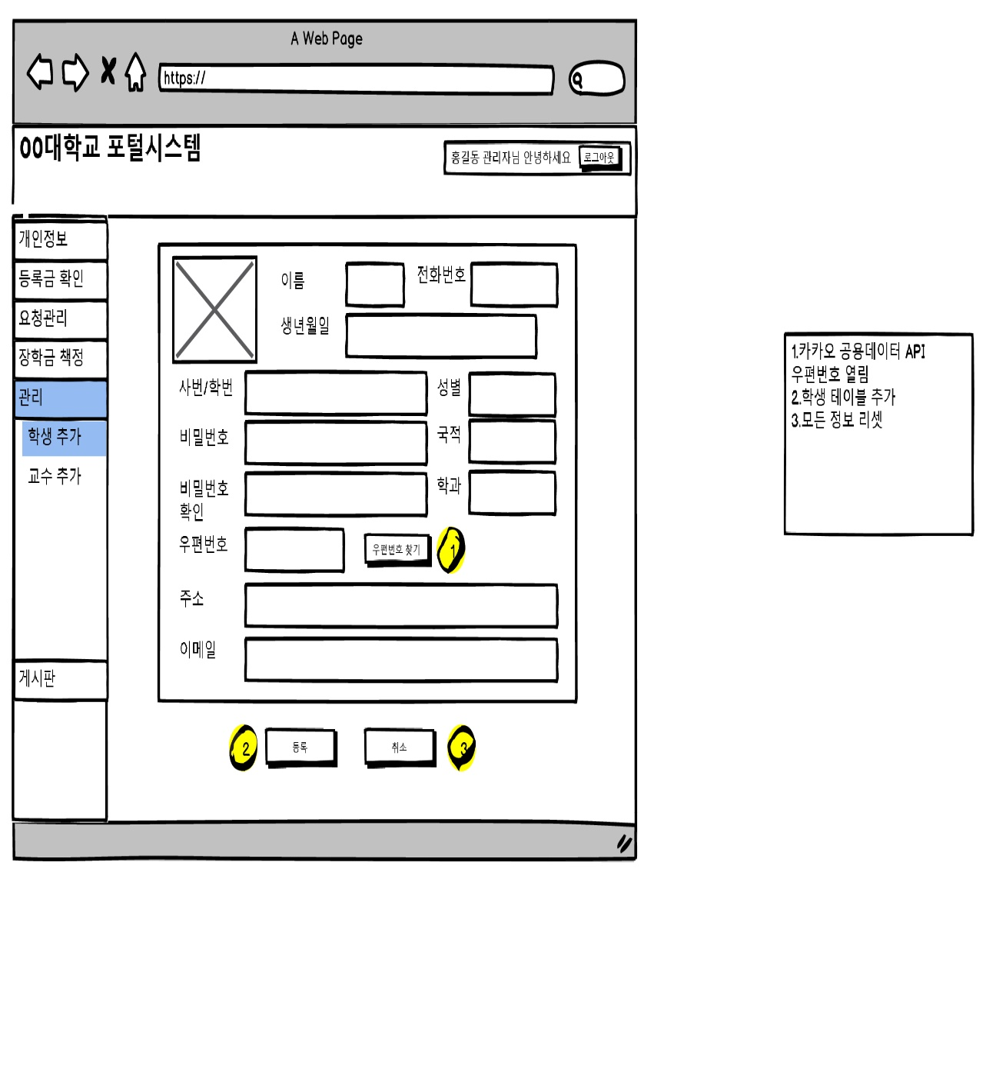
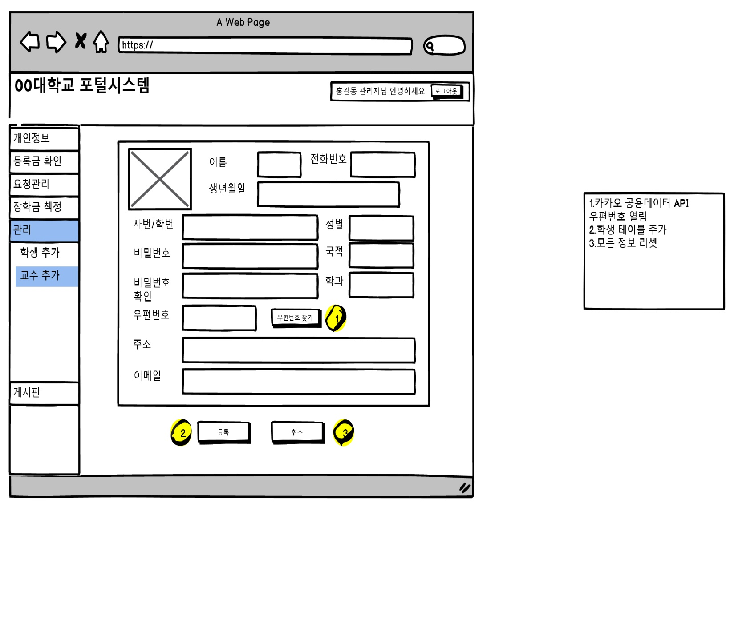
스토리보드(교직원)

Slide 29
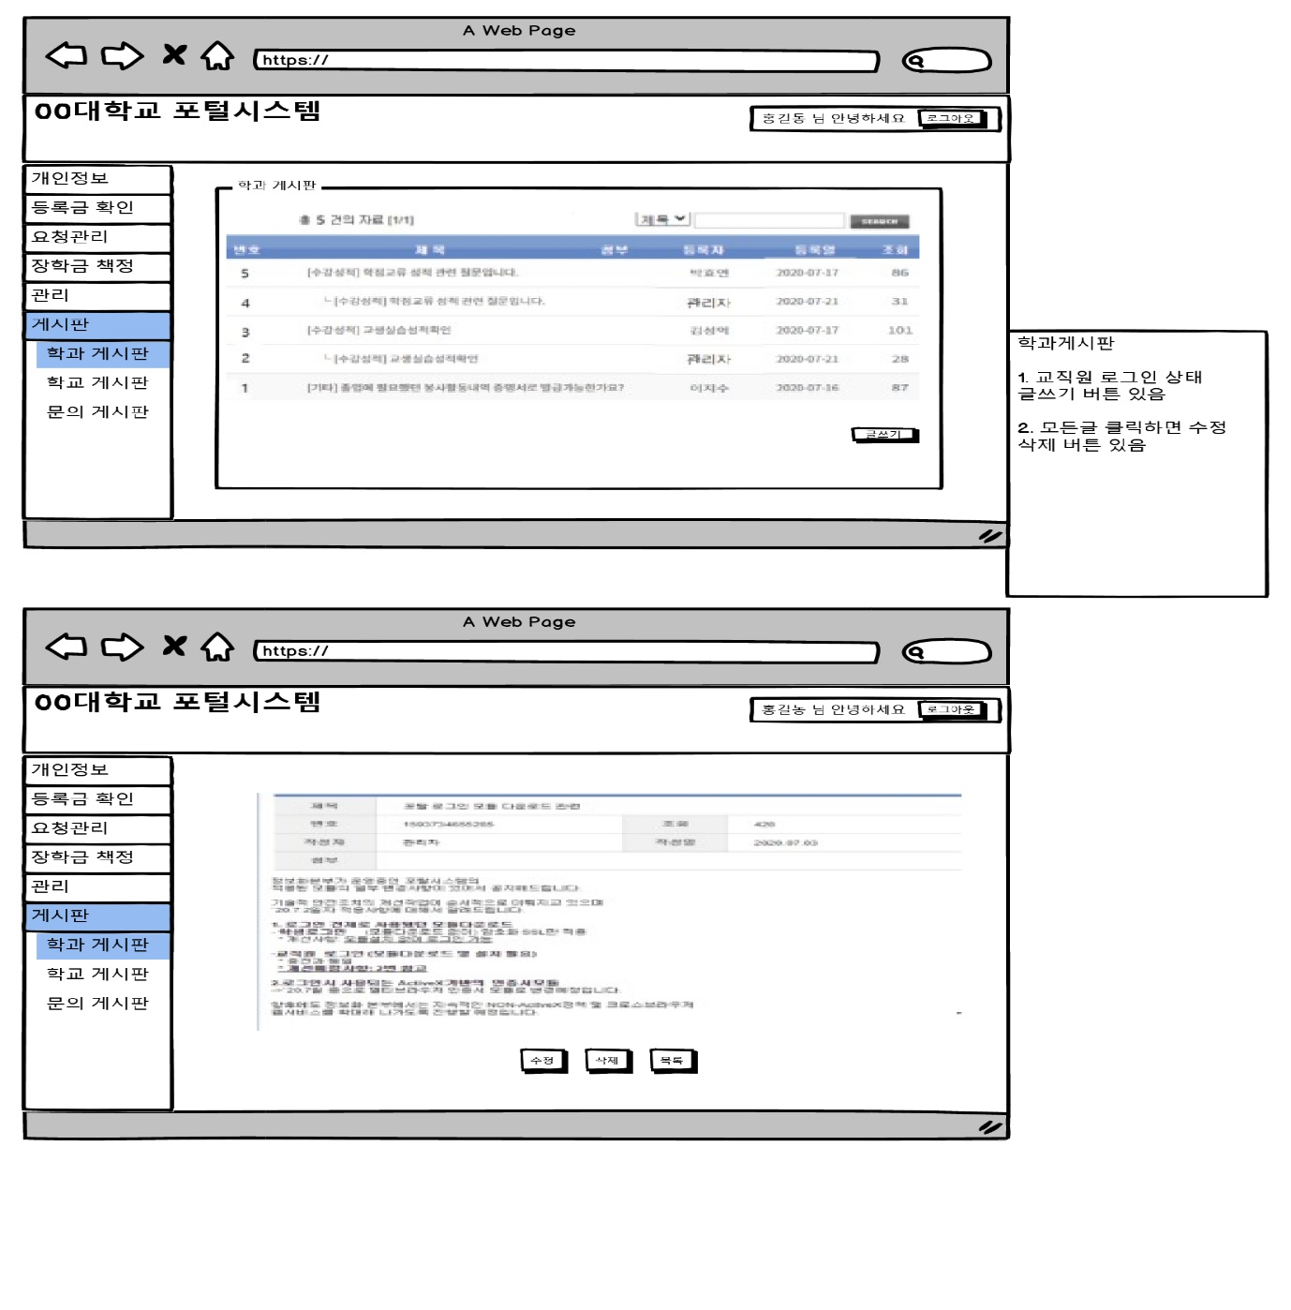

스토리보드(교직원)

Slide 30
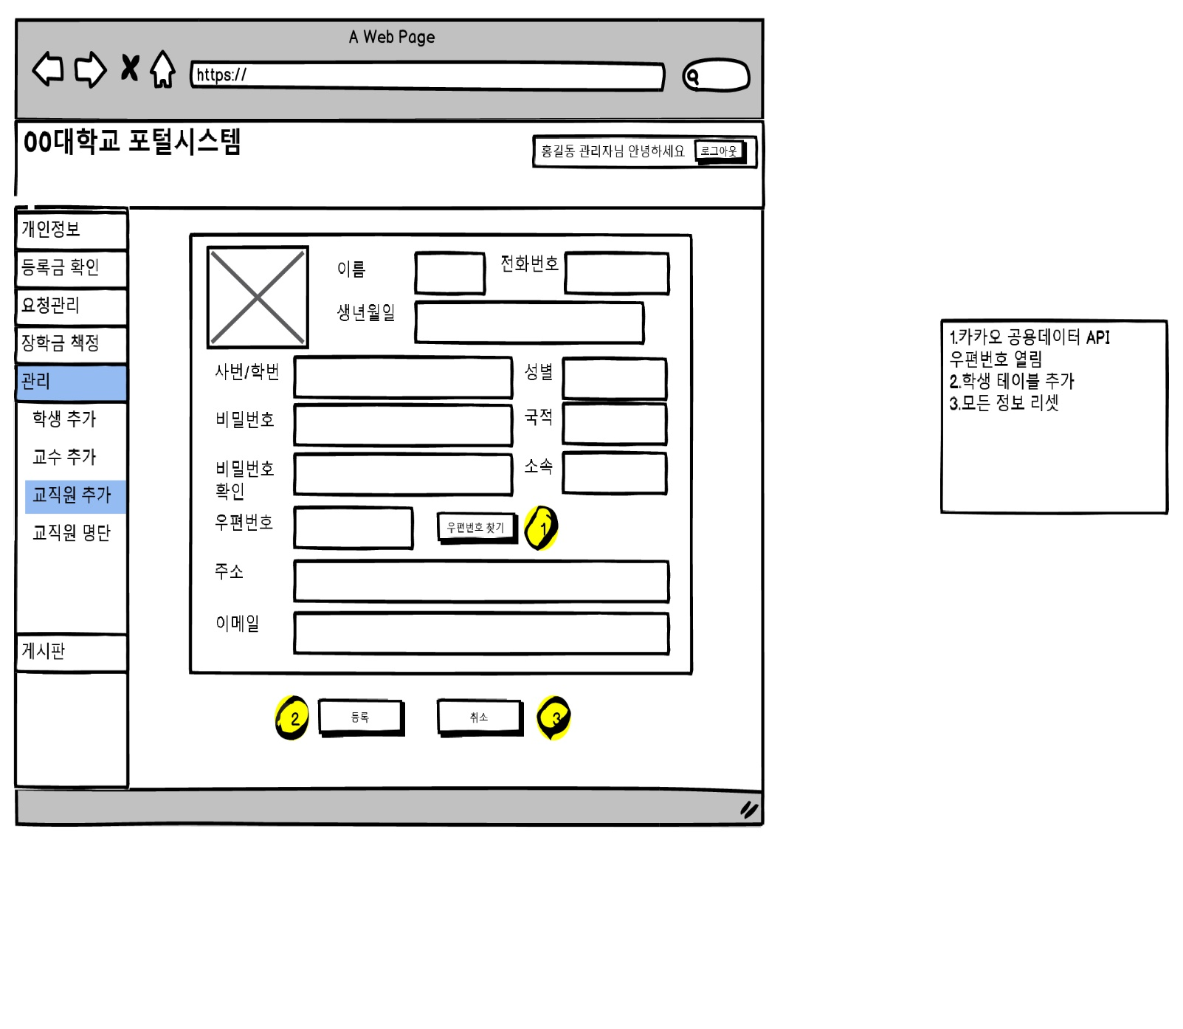
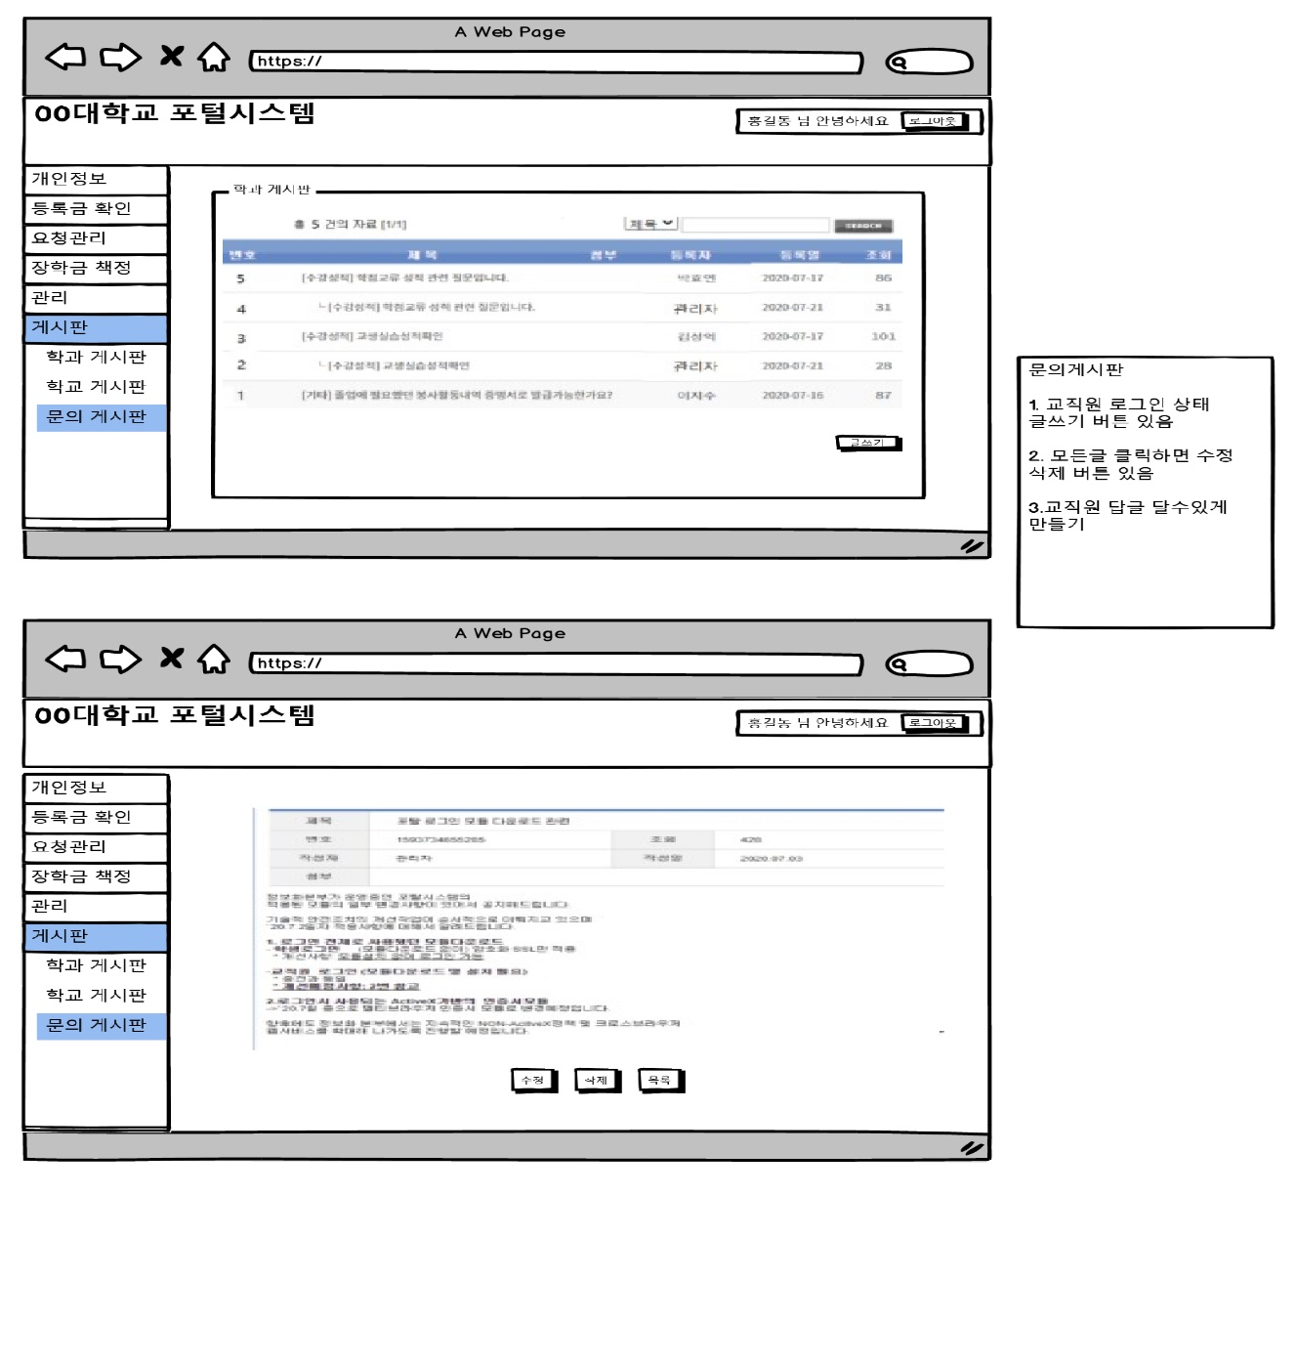
스토리보드(교직원)

Slide 31
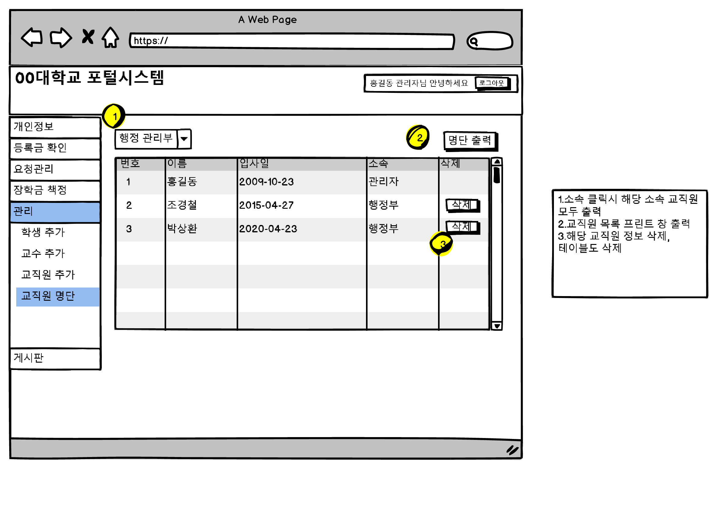
스토리보드(교직원)

Slide 32
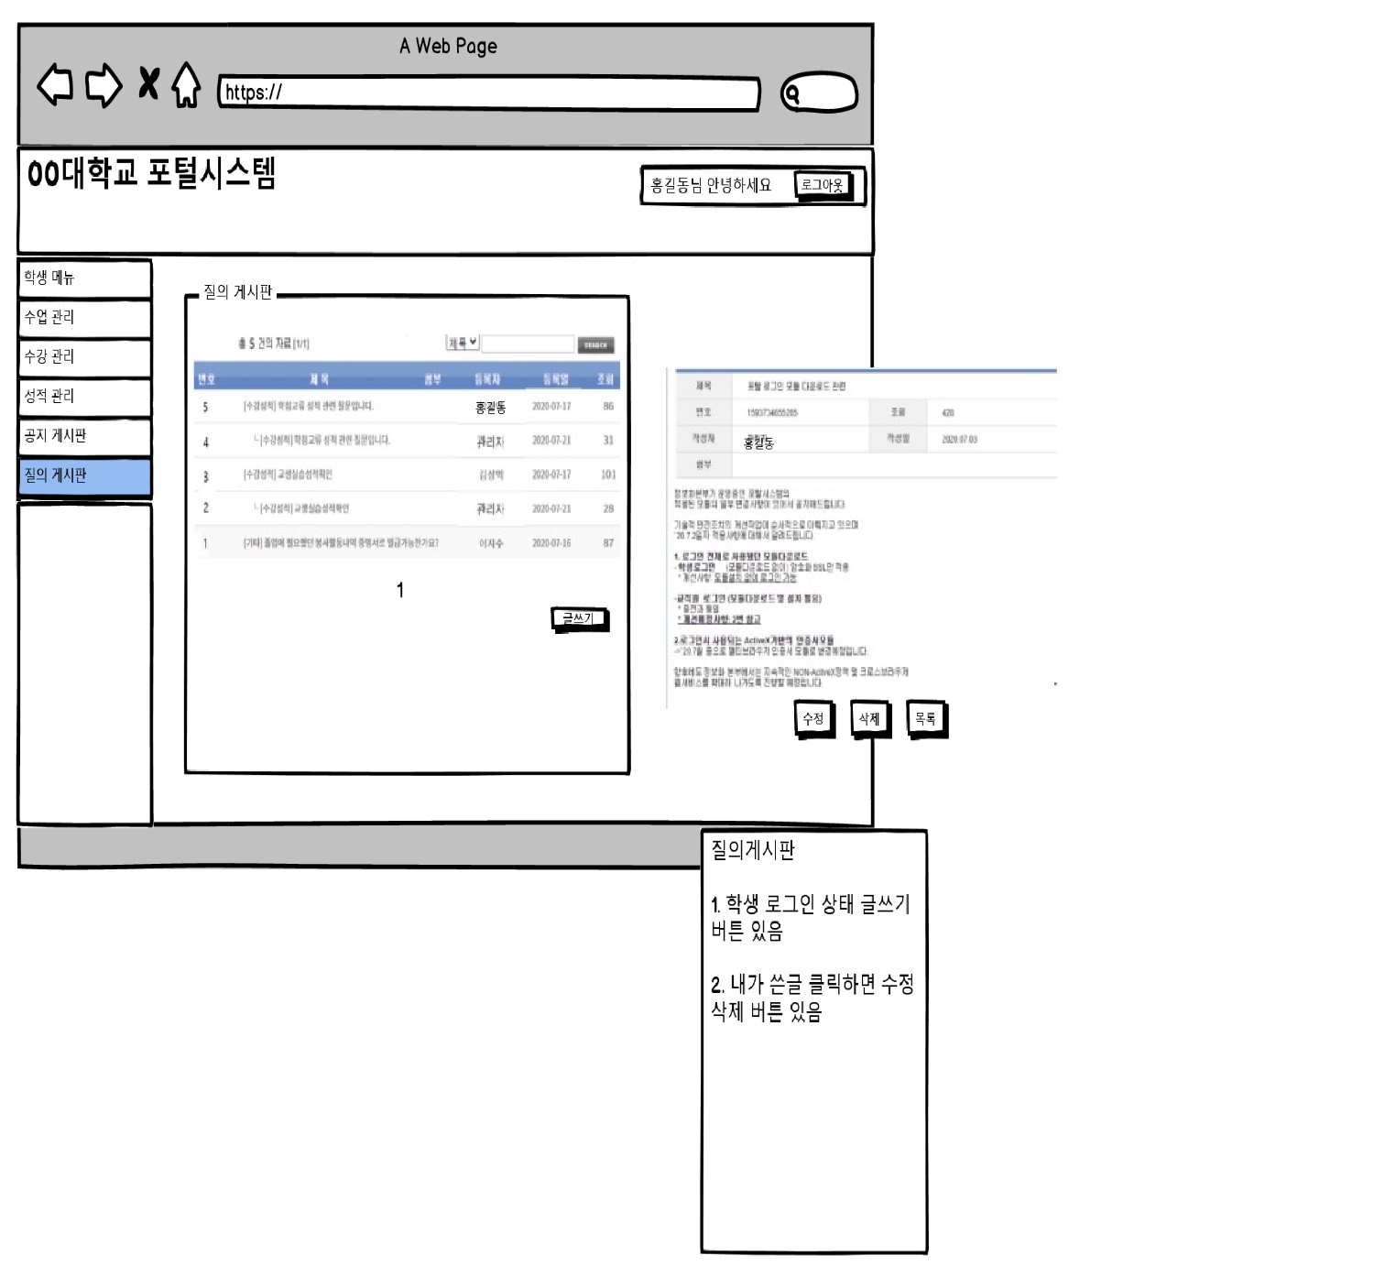
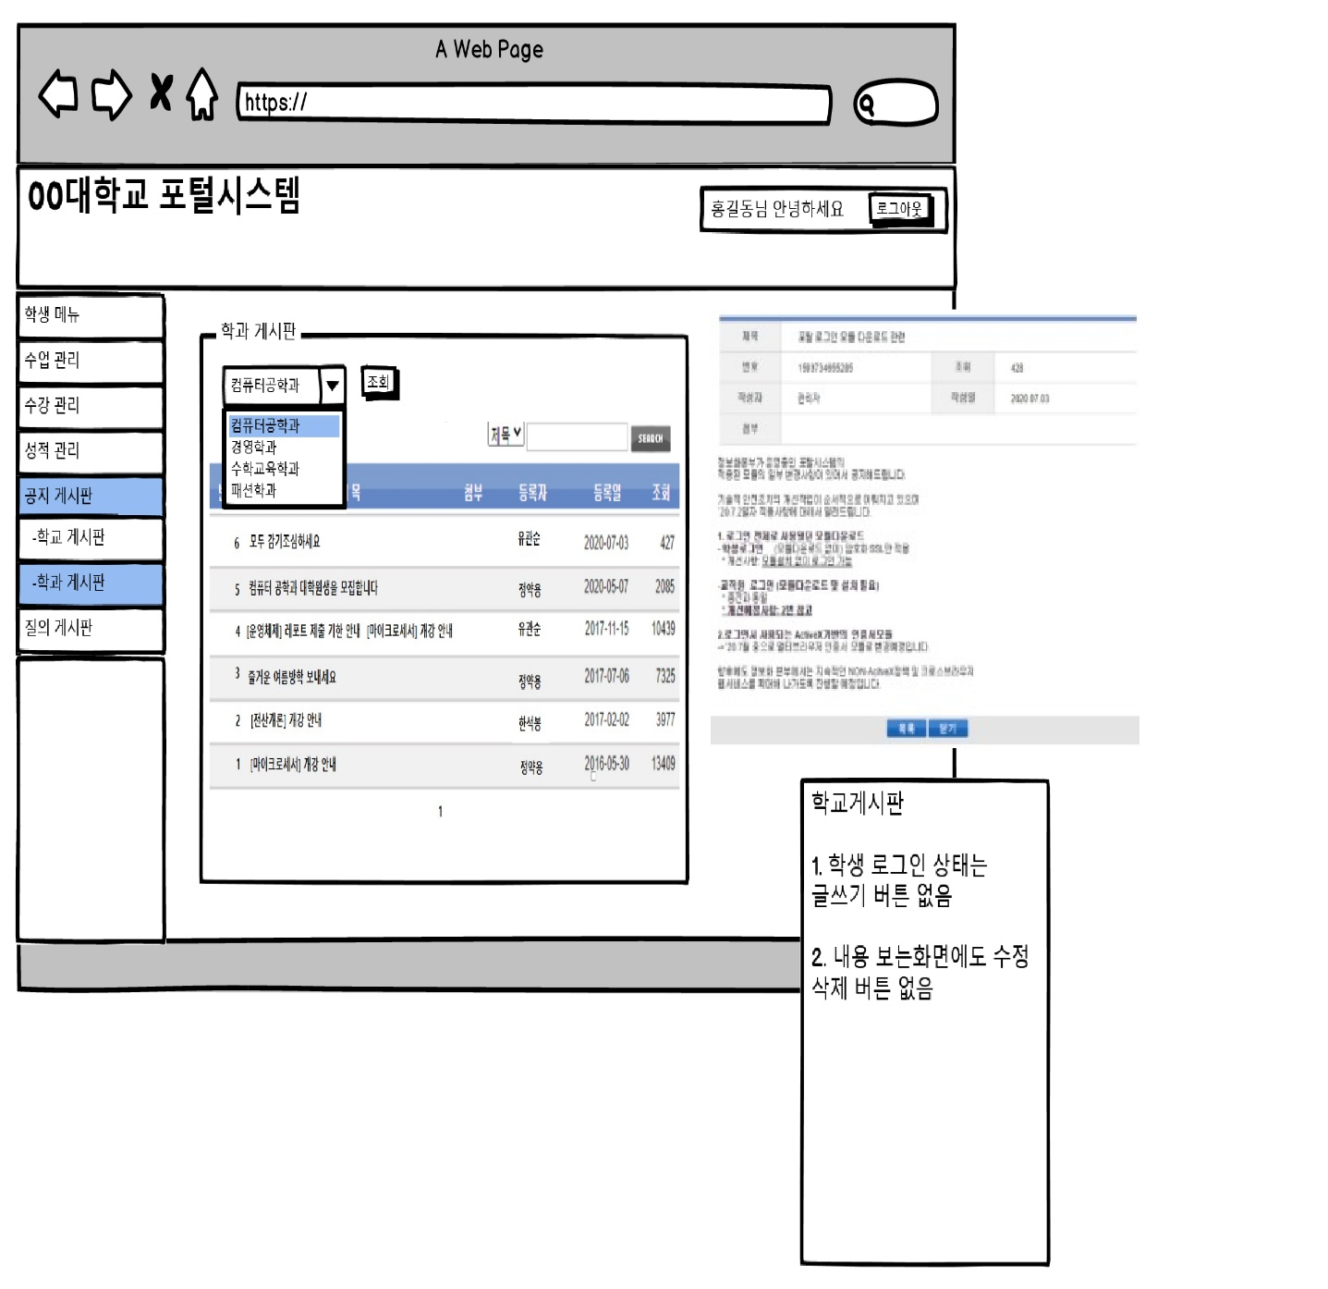
스토리보드(게시판)

Slide 33
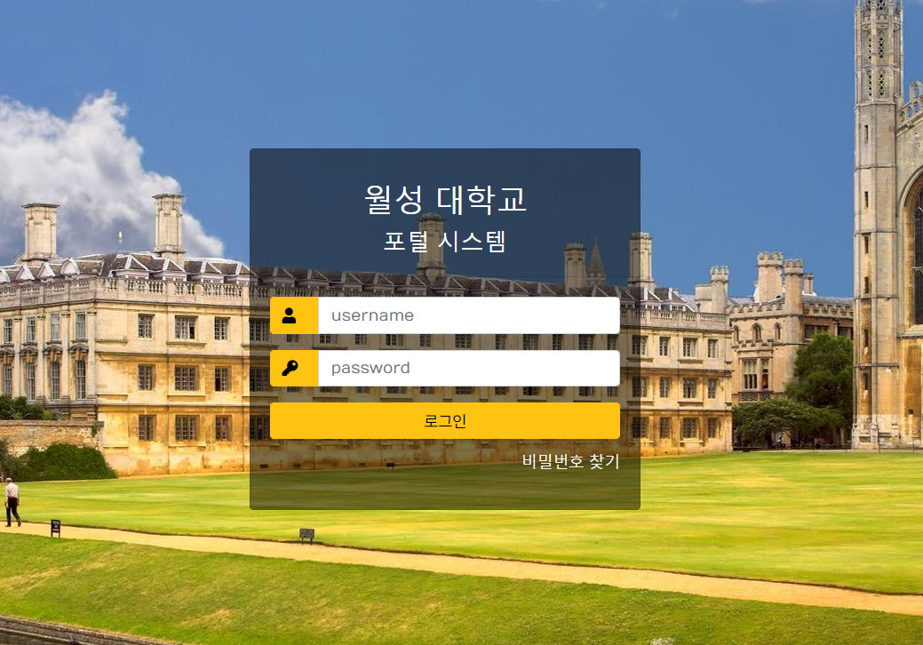
프로젝트 시연

Slide 34
질의응답

